Slide 1
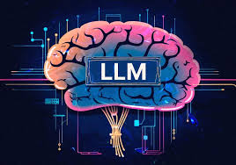
Chapter Deep learning DL0x 大型語言模型 （LLM） 下 reference: Deep Learning with TensorFlow and Keras Third Edition
D389人工智慧理論與應用

Slide 2
Multimodal Large Language Models (MLLMs) 多模態大型語言模型
視覺語言模型(Vision Language Models, VLM)
多模態生成式AI（Multimodal Generative AI）

Slide 3
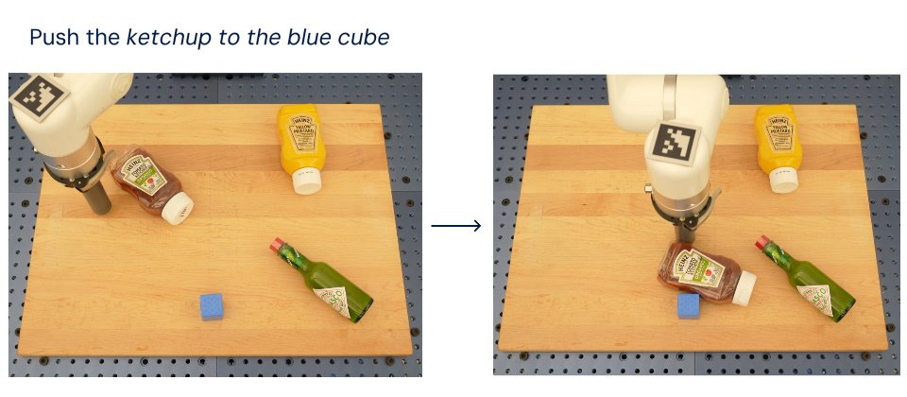
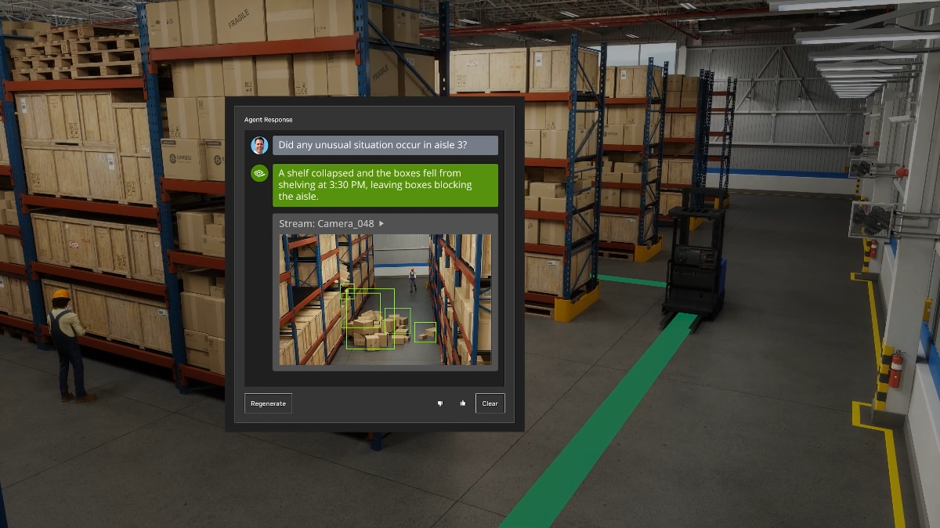
視覺語言模型VLM / 視覺人工智慧代理人
視覺語言模型(Vision Language Models, VLM)的發展，最經典的模型像是GPT-4V和Gemini，以及開源社群LLaVA等
傳統的影像分析應用和其開發工作流程通常建立於固定功能的有限模型可偵測和辨識一組特定的預先定義物件。透過生成式 AI 和基礎模型，可以用更少的模型來開發應用，而這些模型將具備極複雜且廣泛的感知功能和豐富的情境理解能力。新一代的視覺語言模型 (Vision Language Model, VLM)，正在催生智慧且強大的視覺人工智慧代理人。
在深度神經網路（DNNs）訓練中依賴大量人工標註數據，並且通常為每個單獨的視覺識別任務訓練一個獨立的DNN，這種方式繁瑣且耗時。 Vision-Language Models的出現為解決這兩個挑戰帶來了希望。透過從網路上大量的圖像-文字對中學習到豐富的視覺-語言關聯，就能夠在只使用一個單一VLM模型的情況下實現對各種視覺任務的zero-shot預測，並且取得很好的效果。
視覺人工智慧代理人可結合視覺和語言模態，理解自然語言提示，並執行視覺問答。例如，用自然語言回答各類型的問題，並可將回答應用於錄製或直播影片串流。深入瞭解影片內容，生成更加準確且有意義的判讀，提升影片分析應用的功能以及實際情境的解讀能力。這些代理人可望能解鎖全新產業應用的發展前景。
Google（2023/7/28）發表了AI機器人模型Robotic Transformer 2（RT-2），它以來自網路的文字與圖像（visual-language model，VLM） 進行訓練，再結合上一代Robotic Transformer 1（RT-1）機器人的訓練資料，成為全球第一個視覺-語言-行動（vision-language-action，VLA）模型，讓機器人更能理解與執行人類所要求的任務。
https://images.nvidia.com/aem-dam/Solutions/use-case/sigg24-metropolis-iva-social-digital-twins-1200x675.mp4
問機器現場情況

Slide 4
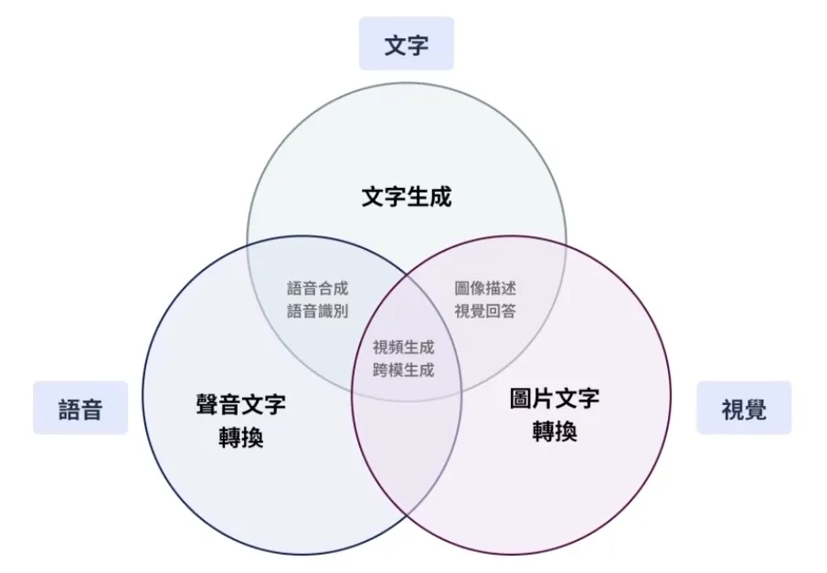
多模態時代來臨：圖文並茂的 AI 世界
https://medium.com/mdbros/多模態時代來臨-圖文並茂的-ai-世界-50059f90ba6e
模態（Modality）是德國物理學家赫爾姆霍茨提出的一種生物學概念，即生物憑藉感知器官與經驗來接收資訊的通道，如人類有視覺、聽覺、觸覺、味覺和嗅覺模態
Embedding 是多模態的學習 Multimodal Learning，把各種不同類型的數據建立成向量的形式來做整合與互動，讓文字、語音、視覺領域的資料間在多樣的應用場景帶來翻譯、生成、結合等功能性的應用，以完成諸多任務，如視覺問答、圖文配對、文字轉聲音、圖片變影片。

Slide 5

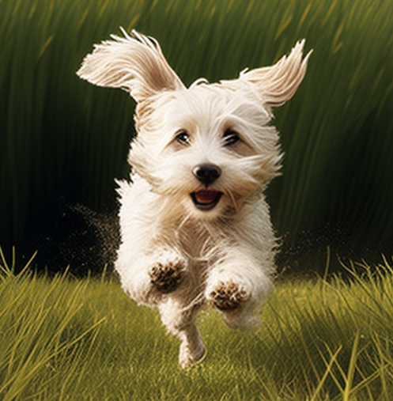


對話
人工智慧
ChatGPT,
Gemini,
Claude …
什麼是機器學習？
機器學習是 ……
繪圖
人工智慧
一隻在奔跑的狗
Midjourney, DALL-E …
影片生成
人工智慧
一隻在奔跑的狗
Sora, Dream Machine …
音樂生成
人工智慧
唱一首歌詠
人工智慧的歌
Suno …
Notes:
圖片來源: Midjourney 生成

Slide 6
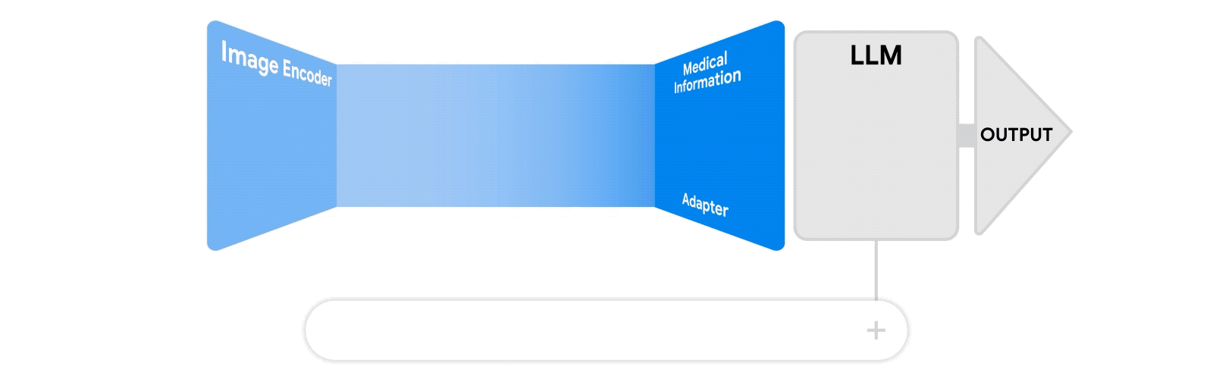
Multimodal Large Language Models (MLLMs) 多模態大型語言模型
多模態大型語言模型 (MLLM) 是一種將大型語言模型 (LLM) 的推理能力與接收、推理和輸出多模態訊息的能力相結合的模型。
2023 年大多數大型科技公司都開發了至少一個 MLLM。 2024年，OpenAI的GPT-4o在5月發佈時成為頭條新聞。
MLLM 與 VLM 與基礎模型
有些人認為 MLLM 實際上是基礎模型。例如，Google 的 Vertex AI 將多模式大型語言模型（如 Claude 3、PaliGemma 或 Gemini 1.5）顯示為基礎模型
另一方面，視覺語言模型 (VLM) 是多模態模型的一個特殊類別，它整合了文字和圖像輸入並產生文字輸出。多模態模型和 VLM 之間的主要區別在於：(1) MLLM 能夠處理更多模態，而不僅僅是像 VLM 那樣處理文字和圖像；(2) VLM 在推理技巧方面表現較差。
圖 1 展示了醫療保健領域的多模式 AI 系統 [4]。它接收兩個輸入：1）醫學影像和 2）文字查詢：「該影像中是否存在胸腔積液？」。系統輸出由給定查詢的答案（即預測）組成。

Slide 7
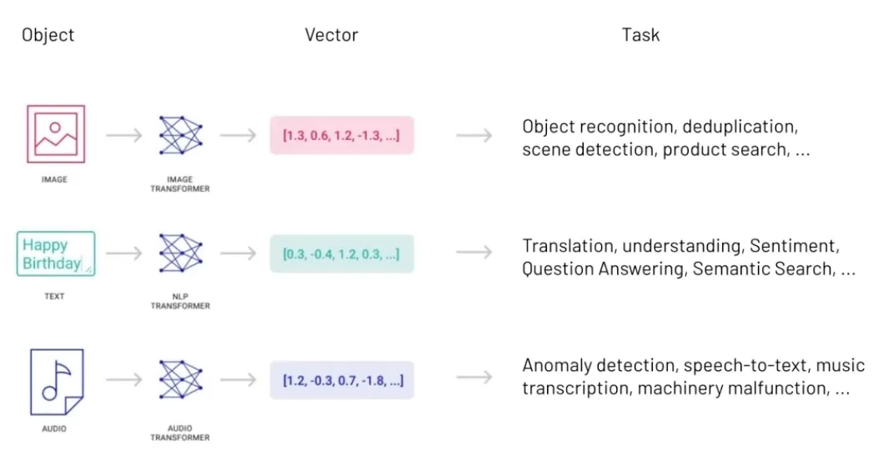
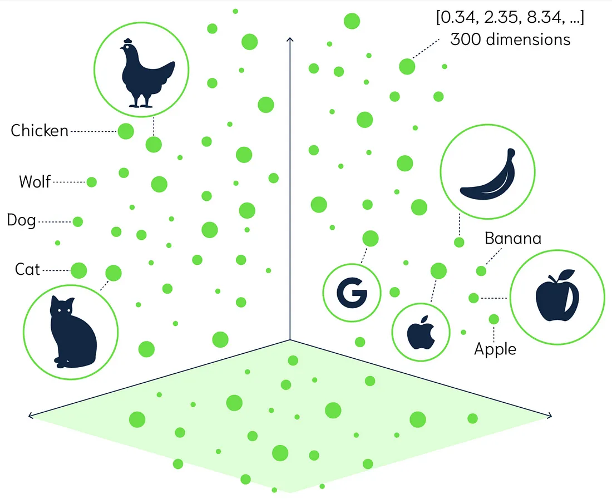
多模態時代來臨：圖文並茂的 AI 世界
https://medium.com/mdbros/多模態時代來臨-圖文並茂的-ai-世界-50059f90ba6e
Transformer 會把多模態（也就是不同形式的「媒體」檔案，如圖片、文字、聲音）物件轉成向量，進行後續多維度的矩陣運算以達成不同的任務，如圖像辨識、類似商品的圖片搜尋、語意理解分析、文字翻譯、聲音轉換成文字、聲音檔分析等。
不同類型的數據以向量的形式存在一個多維度的數據空間之中，讓我們能輕易找出哪個單字與哪張圖片或哪部影片相關、哪幾張圖片具有相似性（相似度搜尋，有許多方式可以比較不同向量間的相似性，如 Euclidean Distance / Cosine Similarity / Dot Product 等，算兩個點在向量空間裡的距離、長度、角度來判斷它們之間的關係）
Embedding 把多模態檔案轉成向量後，用電腦進行更有效的運算，因此 GPT 需要 GPU 的運算能力來處理不同點之間的關係，來完成巨量的平行數學複雜運算

Slide 8
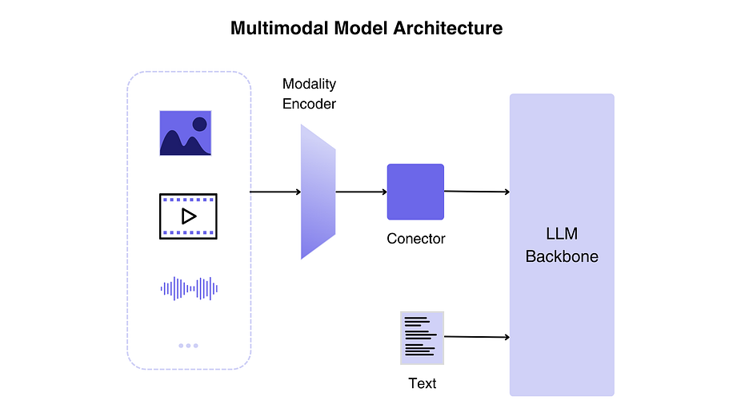
MLLM 的架構
模態編碼器：編碼元件將視覺或聲音等原始資料格式壓縮為更簡化的表示形式。一種流行的策略不是從頭開始訓練過程，而是利用已針對其他模態進行校準的預訓練編碼器（例如，CLIP）。
LLM 主幹：需要語言模型來以文字形式輸出回應。它充當 MLLM 的「大腦」。編碼器接收影像、音訊或視訊並產生特徵，然後由連接器（或模態介面）進行處理。
模態介面（即連接器）：這充當編碼器和 LLM 之間的中介或連結。由於 LLM 只能解釋文本，因此有效地將文本與其他模態聯繫起來至關重要。

Slide 9
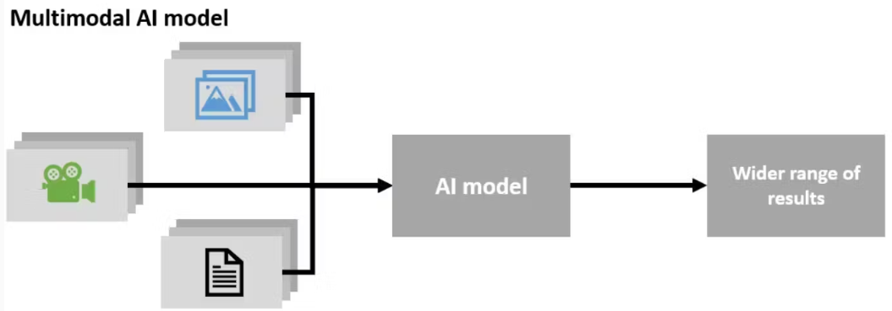
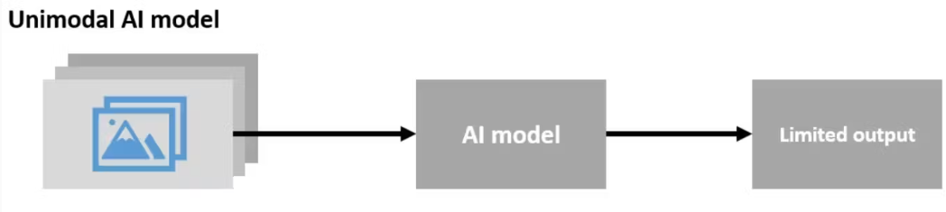
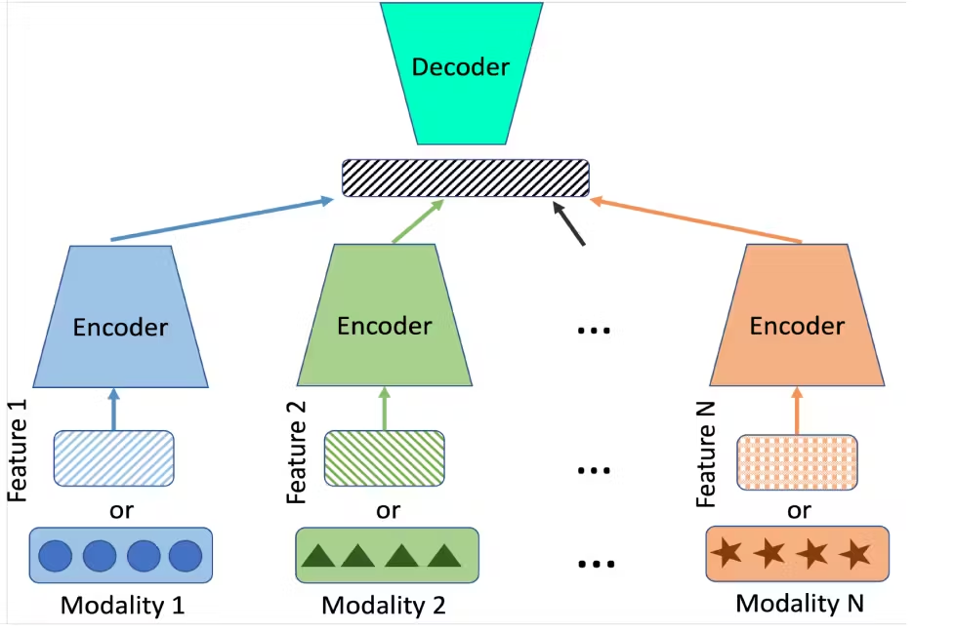
多模態生成式AI
https://encord.com/blog/top-multimodal-models/
多模態生成式AI（Multimodal Generative AI）是一種能夠理解並生成多種類型數據（如文字、圖像、語音、視頻）的人工智能技術。隨著大語言模型（LLMs）和生成式擴散模型的發展，多模態AI正成為人工智能領域的核心技術之一。其應用潛力涵蓋智慧生活、醫療健康、數位創意等多個領域，未來或將深刻改變人類生活。
融合機制策略
一旦編碼器將多種模態轉換為嵌入，下一步就是將它們組合起來，以便模型能夠理解所有資料類型所反映的更廣泛的背景。開發人員可以根據用例使用各種融合策略。
早期融合：將所有模態組合起來，然後將它們傳遞給模型進行處理。
中級融合：將每種模態投影到潛在空間並融合潛在表示以便進一步處理。
後期融合：以原始形式處理所有模態並融合每個模態的輸出。
混合融合：在不同的模型處理階段結合早期、中期和晚期融合策略。

Slide 10
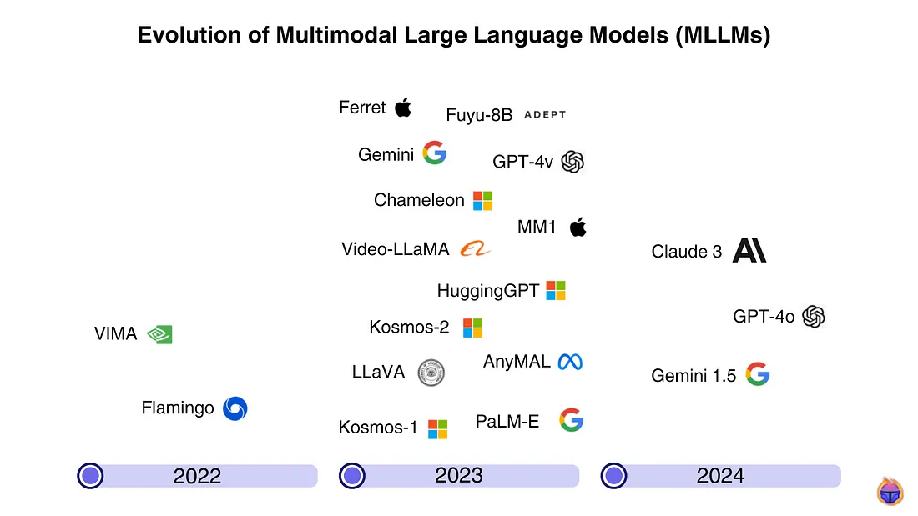
MLLMs

Slide 11
知名多模態大型語言模型
GPT-4o（2024 年，OpenAI）
輸入：文字、圖像、音訊（測試版）、影片（測試版）。
輸出：文字、圖像。
它是什麼：GPT-4o 代表“GPT-4 Omni”，其中“Omni”指的是其跨文字、視覺和音訊模式的多模式功能。它是一個統一的模型，可以理解和產生任何文字、圖像、音訊和視訊輸入/輸出的組合。
請嘗試： https://chatgpt.com/
🥂鮮為人知的事實：GPT-4o 採用「多模態思維鏈」方法，它首先推理如何將問題分解為跨不同模態（文字、視覺、音訊）的一系列步驟，然後執行這些步驟以得出最終解決方案。
Claude 3.5 Sonnet (2024, Anthropic)
輸入：文字、圖像。
輸出：文字、圖像。
它是什麼： Claude 3.5 Sonnet 擁有 200K 標記上下文窗口，是一個可以理解和生成文字、圖像、音訊和其他資料格式的多模式 AI 系統。擅長金融、生命科學和軟體工程等各領域的深入分析、研究、假設生成和任務自動化。
在這裡嘗試： https://claude.ai
🥂鮮為人知的事實： Anthropic 採用一種稱為「遞歸獎勵建模」的技術，該技術涉及使用 Claude 的早期版本為模型的輸出提供回饋和獎勵。
LLaVA（2023 年，威斯康辛大學麥迪遜分校）
輸入：文字、圖像。
輸出：文字。
它是什麼：LLaVA（大型語言和視覺助理）是一個開源多模式 AI 模型，可以處理和產生文字和視覺資料作為輸入和輸出。它與 GPT-4 的聊天能力相媲美，並在科學問答上創下了新紀錄，展示了先進的視覺語言理解能力。
在這裡嘗試： https://llava-vl.github.io
🥂鮮為人知的事實：LLaVA 使用一種稱為「指令調整」的技術進行訓練，其中 GPT-4 用於生成涉及文字和圖像的合成多模態任務（2023 年的小說）。 LLaVA 無需人工直接監督，就能從 GPT-4 產生的這些不同範例中學習。
Gemini 1.5（2024 年，Google）
輸入：文字、圖像、
輸出：文字、圖像。
它是什麼：Gemini 是 Google 開發的大型語言模型系列，可以理解和操作文字、圖像、音訊（測試版）和影片（測試版）等多種模式。它於 2023 年 12 月首次亮相，有三種最佳化版本——Gemini Ultra（最大）、Gemini Pro（用於縮放）和 Gemini Nano（用於裝置上任務）。
在這裡嘗試： https://gemini.google.com/
🥂 （顯而易見的）鮮為人知的事實：雙子座的名字是對雙子星座的致敬，代表希臘神話中的「雙胞胎」。這是很恰當的，因為 Gemini 具有雙重特性，它是一種高性能語言模型，也可以處理和生成圖像、音訊和視訊等多模式資料。
Qwen-VL（2024，阿里雲）
輸入：文字、圖像、
輸出：文字、圖像。
它是什麼：Qwen-VL 是一個結合語言和視覺功能的開源多模式 AI 模型。它是 Qwen 語言模型的擴展，旨在克服多模式泛化的限制。最近升級的版本（Qwen-VL-Plus 和 Qwen-VL-Max）具有改進的圖像推理、更好的圖像和文字細節分析以及對具有不同縱橫比的高解析度圖像的支援。
在這裡嘗試： https://qwenlm.github.io/blog/qwen-vl/
🥂 （有趣的）鮮為人知的事實：推出後，Qwen-VL 迅速升至 OpenVLM 排行榜的榜首，但被其他更強大的模型超越，尤其是 GPT-4o。
Ps.
Deepseek Janus Pro
Deepseek Janus Pro 7B: NEW Opensource Multimodal Model
https://youtu.be/2WDGN0VmaOA

Slide 12
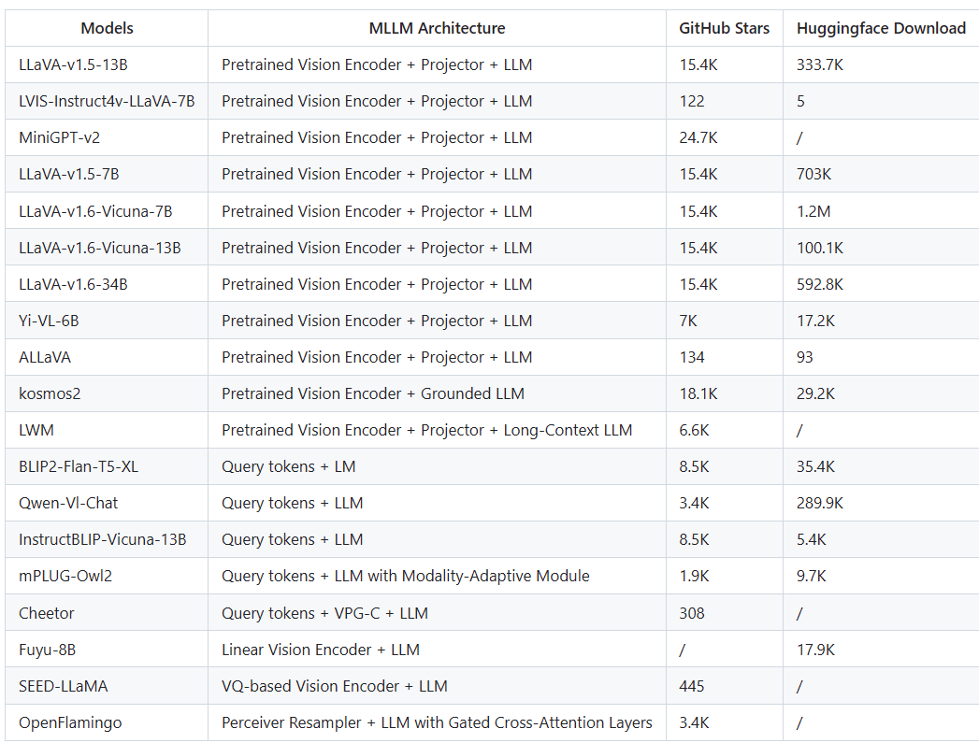

Slide 13
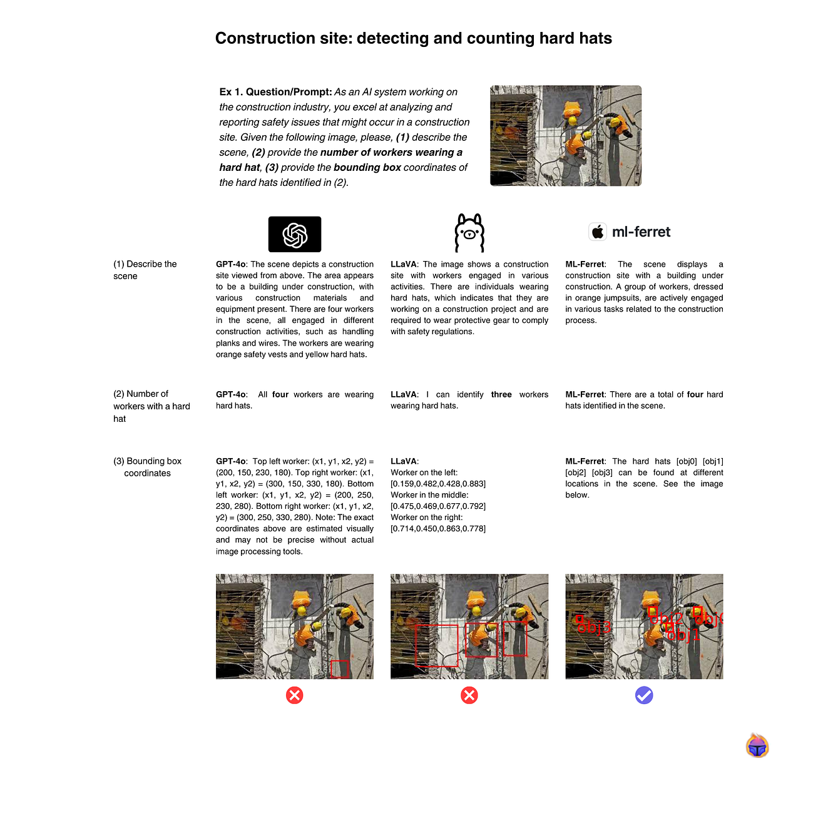
多模態模型在電腦視覺中的應用與使用案例
我們沒有提供這些模型擅長的不同用例的列表，而是旋轉了幾個 GPU，使用具有挑戰性的查詢（不再有貓😺和狗🐶示例）測試了三個頂級 MLLM。
GPT-4o ：OpenAI 於 2024年5 月發布的最強大的多模態模型。
LLaVA 7b ：源自開源 LlaMa 模型的多模態模型，整合了視覺編碼器和Vicuna，用於通用視覺和語言理解，有時可實現與 GPT-4 相當的令人印象深刻的性能。我們透過在 Jarvislab 上啟動Ollama實例存取了該模型。
Apple Ferret 7b ：Apple 開發的開源多模態大型語言模型 (MLLM)。它透過使用參照和基礎來實現空間理解，使模型能夠識別和描述圖像中的任何形狀，提供精確的理解，特別是對較小的圖像區域。為了存取該模型，我們也在 JarvisLab 上啟動了Ferret實例。

Slide 14
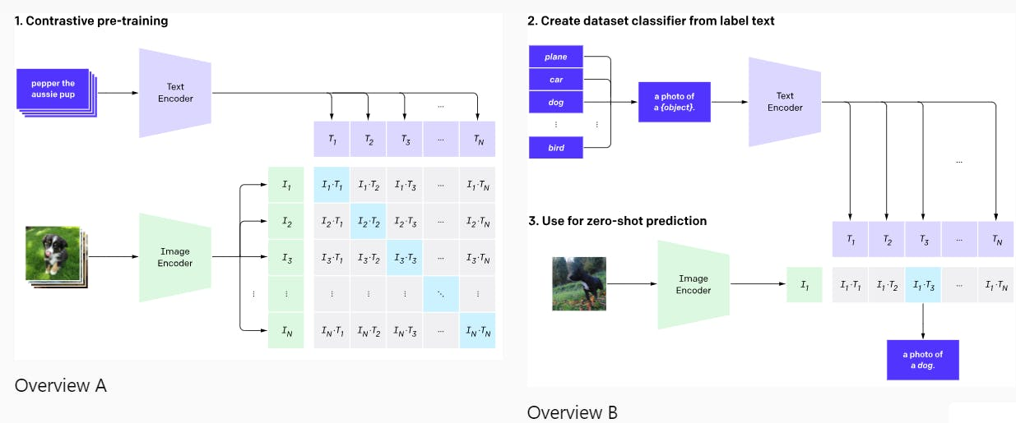
CLIP
https://encord.com/blog/top-multimodal-models/
對比語言-影像預訓練 (CLIP)是 OpenAI 提出的多模態視覺語言模型，用於執行影像分類任務。它將文字資料集中的描述與相應的圖像配對，以產生相關的圖像標籤。CLIP 可以幫助使用者執行多項任務，例如用於創建訓練資料的圖像註釋、用於基於 AI 的搜尋系統的圖像檢索以及根據圖像提示生成文字描述。
主要特點
對比框架： CLIP 使用對比損失函數來最佳化其學習目標。該方法透過將相關文字描述與相關圖像關聯起來來最小化距離函數，以幫助模型理解哪些文字最能描述圖像的內容。
文字和圖像編碼器：該架構使用基於變壓器的文字編碼器和視覺變壓器（ViT）作為圖像編碼器。
零樣本能力：一旦 CLIP 學會將文字與圖像關聯起來，它就可以快速推廣到新資料並為新的未見過的圖像生成相關標題，而無需針對特定任務進行微調。

Slide 15
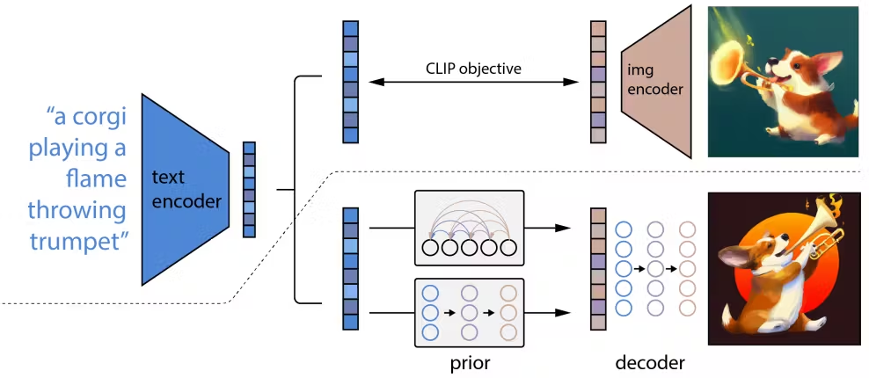
DALL-E
https://encord.com/blog/top-multimodal-models/
DALL-E是 Open AI 的一個生成模型，它使用類似於GPT-3 的框架根據文字提示建立圖像。它可以將不相關的概念結合起來，產生涉及物體、動物和文字的獨特圖像。DALL-E 可以幫助產生抽象影像並轉換現有影像。此功能可讓企業將新產品概念形象化，並幫助學生理解複雜的視覺概念。
主要特點
基於 CLIP 的架構：DALL-E 使用CLIP 模型作為將文字描述與視覺語意相關聯的先驗。此方法可協助 DALL-E 將文字提示編碼為潛在空間中的相關視覺表示。
擴散解碼器： DALL-E 中的解碼器模組使用擴散機制產生以文字描述為條件的圖像。
更大的上下文視窗： DALL-E 是一個 120 億個參數的模型，可以處理包含多達 1280 個標記的文字和圖像資料流。此功能允許模型從頭開始生成圖像並處理現有圖像。

Slide 16
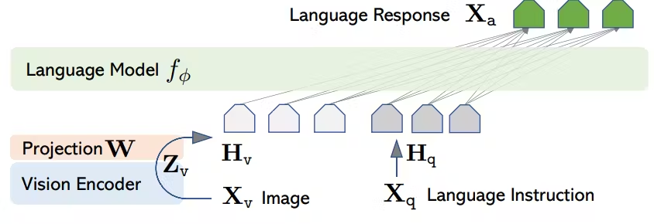
LLaVA
https://encord.com/blog/top-multimodal-models/
大型語言和視覺助手 (LLaVA)是一個開源大型多模式模型，它結合了Vicuna和 CLIP 來回答包含圖像和文字的查詢。該模型在聊天相關任務中取得了 SOTA 效能，在Science QA資料集上的準確率為 92.53% 。
LLaVA 視覺助手，可以幫助用戶為多個領域創建高級聊天機器人。例如，LLaVA 可以協助為電子商務網站建立聊天機器人，使用者可以提供商品的圖片並要求機器人在網站上搜尋類似的商品。
主要特點
多模態指令追蹤資料：該模型使用從ChatGPT / GPT -4產生的指令追蹤文字資料來訓練 LLaVA。數據包含有關視覺內容的問題以及以對話、描述和複雜推理形式的回應。
語言解碼器： LLaVA 將 Vicuna 作為語言解碼器與 CLIP 連接起來，以便在指令追蹤資料集上進行模型微調。
可訓練投影矩陣：此模型實現了可訓練投影矩陣，將視覺表示映射到語言嵌入空間。

Slide 17
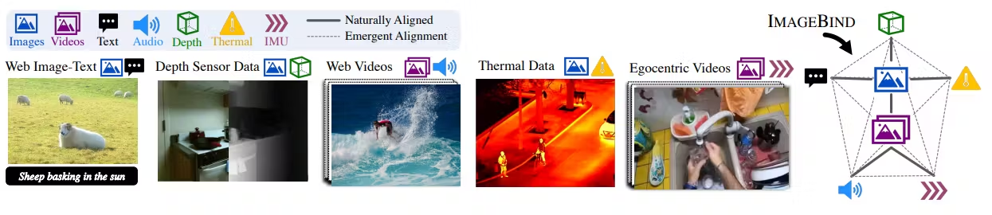
ImageBind
https://encord.com/blog/top-multimodal-models/
ImageBind是 Meta AI 的多模態模型，可將文字、視訊、音訊、深度、熱和慣性測量單元 (IMU) 等六種模態的資料組合到單一嵌入空間中。然後它可以使用任何模態作為輸入以任何提到的模態產生輸出。ImageBind 廣泛的多模式功能使此模型可應用於多個領域。例如，使用者可以透過提供簡單的文字提示來產生具有所需音訊的相關宣傳影片。
主要特點
輸出： ImageBind支援音訊轉影像、影像轉音訊、文字轉影像和音訊、音訊和影像轉影像、音訊產生對應影像等。
圖像綁定：此模型將圖像資料與其他模態配對以訓練網路。例如，它會找到與特定圖像相關的文字描述，並將來自網路的影片與類似的圖像配對。
優化損失：它使用InfoNCE損失，其中 NCE 代表噪音對比估計。損失函數使用對比方法將非影像模態與特定影像對齊。

Slide 18
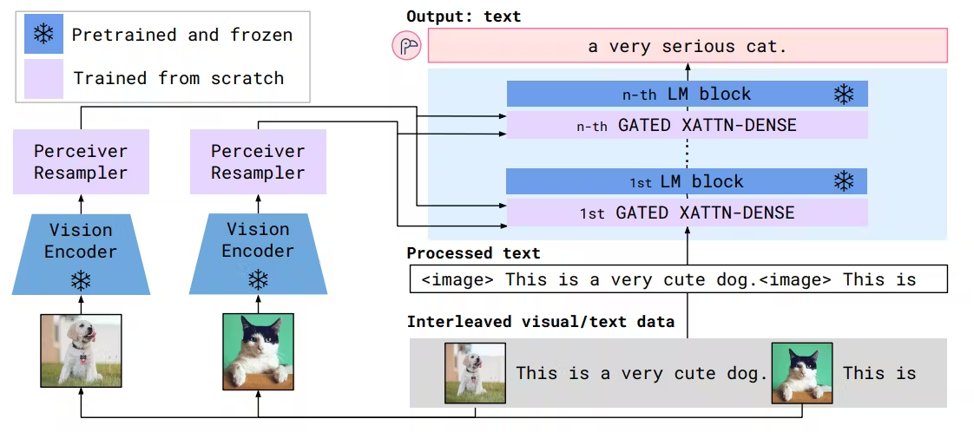
Flamingo
https://encord.com/blog/top-multimodal-models/
Flamingo是 DeepMind 的視覺語言模型，可以將影片、圖像和文字作為輸入，並產生有關圖像或影片的文字回應。該模型允許進行小樣本學習，即使用者提供一些樣本來促使模型創建相關回應。Flamingo 可以協助進行圖片字幕、分類和 VQA。使用者必須將這些任務建構成以視覺提示為條件的任務預測問題。
主要特點
編碼器：該模型由一個凍結的預先訓練的Normalizer-Free ResNet組成，作為在對比目標上訓練的視覺編碼器。編碼器將影像和視訊像素轉換為一維特徵向量。
感知器重採樣器：感知器重採樣器為每個影像和影片產生少量視覺標記。對於具有大量特徵集的圖像和視頻，該方法有助於降低計算複雜度。
交叉注意層： Flamingo 在凍結 LLM 層之間加入交叉注意層，以融合視覺和文字特徵。

Slide 19
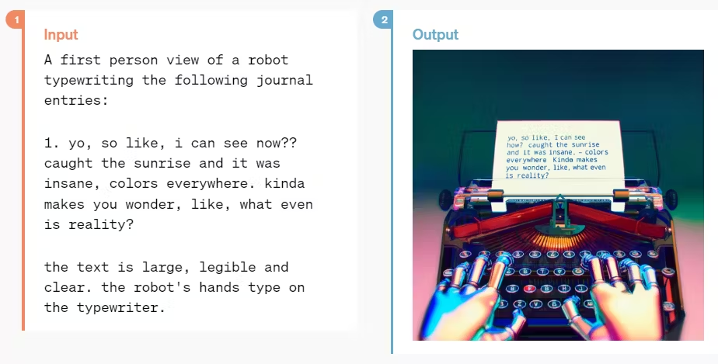
GPT-4o
https://encord.com/blog/top-multimodal-models/
GPT-4 Omni（GPT4o）是一個大型多模態模型，可將音訊、視訊、文字和影像作為輸入，並即時產生任何這些模態作為輸出。該模型能夠以人類層面的效率響應提示，從而提供更具互動性的使用者體驗。GPT-4o 可以產生具有使用者提示中提供的語調、節奏和情感等細微差別的文字、視訊、音訊和圖像。該功能可以幫助用戶為行銷目的創建更具吸引力和更相關的內容。
主要特點
反應時間：模型平均可在320毫秒內做出反應，達到人類等級的反應時間。
多語言： GPT-4o 可以理解五十多種語言，包括印地語、阿拉伯語、烏爾都語、法語和中文。
性能：該模型在文本、推理和編碼專業知識等多個基準上實現了 GPT-turbo 級別的性能。

Slide 20
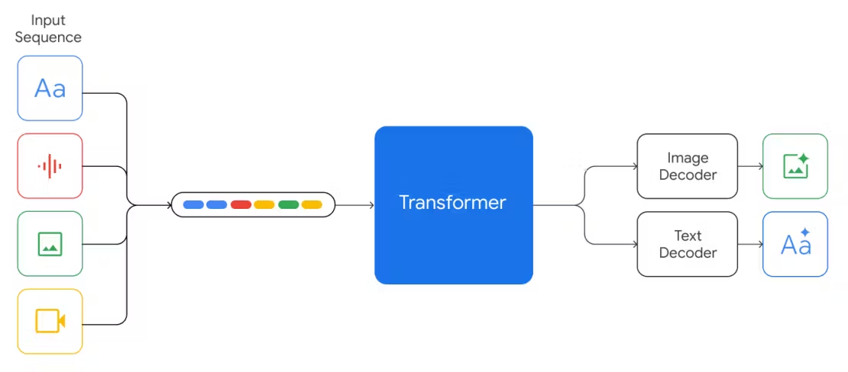
Google Gemini
https://encord.com/blog/top-multimodal-models/
Google Gemini是一組可以處理音訊、視訊、文字和影像資料的多模式模型。它提供三種 Gemini 版本：用於複雜任務的 Ultra、用於大規模部署的 Pro 和用於設備上實現的 Nano。三個 Gemini 模型版本允許使用者在多個領域實現 Gemini。例如，Gemini Ultra 可以幫助開發人員產生複雜的程式碼，Pro 可以幫助教師檢查學生的手寫答案，Nano 可以幫助企業建立裝置上的虛擬助理。
主要特點
更大的上下文窗口：最新的 Gemini 版本 1.5 Pro 和 1.5 Flash 具有長上下文窗口，使其能夠處理長格式的視訊、文字、程式碼和文字。例如，Gemini 1.5 Pro 支援最多 200 萬個token，1.5 Flash 支援最多 100 萬個token，
基於 Transformer 的架構： Google 使用 Transformer 在交錯的文字、圖像、視訊和音訊序列上訓練模型。使用多模態輸入，模型產生圖像和文字作為輸出。
訓練後：模型採用監督微調和強化學習結合人工回饋（RLHF）來提高反應品質和安全性。

Slide 21

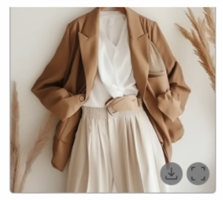


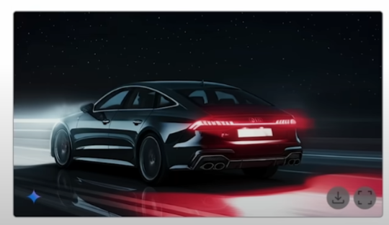
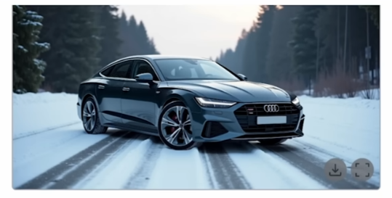
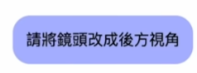
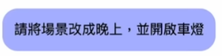
用嘴 P 圖的這一天真的來了！超強多模態 Gemini AI
https://www.youtube.com/watch?v=w0-L2kl_3cU

Slide 22
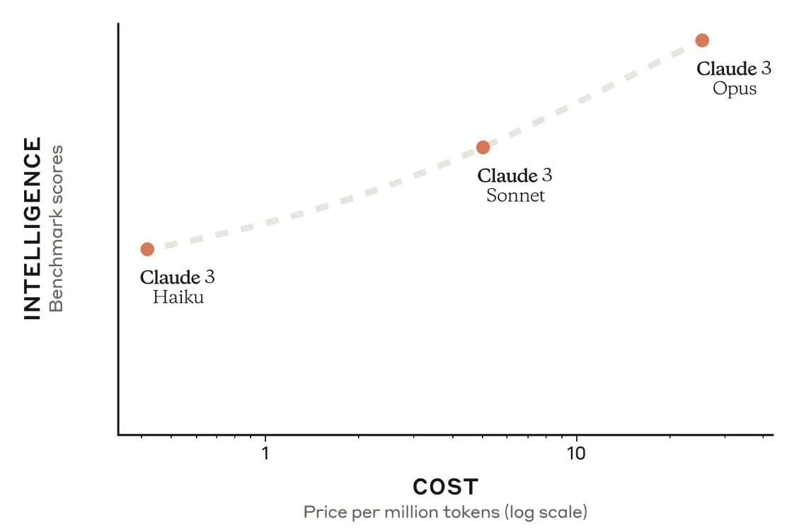
Claude 3
https://encord.com/blog/top-multimodal-models/
Claude 3是 Anthropic 的視覺語言模型，包含三個按表演遞增順序排列的變體：俳句、十四行詩和作品。 Opus 在多個基準測試中表現出 SOTA 性能，包括本科生和研究生水平的推理。Claude 3 可以成為一個重要的教育工具，因為它可以理解密集的數據和技術語言，包括複雜的圖表和數字。
主要特點
長召回率： Claude 3 可以處理超過 100 萬個標記的輸入序列，並且具有強大的召回率。
視覺能力：此模型可以理解照片、圖表、圖形和圖解，同時在不到三秒的時間內處理研究論文。
更安全： Claude 3 可以更巧妙地識別和回應有害提示，遵守安全協議，同時保持更高的準確性。

Slide 23
LLM相關議題 -- AI覺醒？
聲稱LaMDA人工智能有自我意識 谷歌工程師遭停職https://www.facebook.com/watch/?v=710994120181594
AI覺醒？人工智能LaMDA與谷歌高層和工程師的對話震驚對方
https://youtu.be/EYIrBkTEYQE
AI 出現自我意識！？「LaMDA」到底和 Google 工程師說了什麼？
https://www.facebook.com/watch/?v=2112331055617231
LaMDA 專門處理對話生成的語言模型
https://youtu.be/mSU_S-A0URg

Slide 24
LLM hub
Hugging Face 有完整的生態系和社群，我們幾乎可以只使用 Hugging Face ，就做完大部份最困難的 Transformer 的部份。
Hugging Face是一家美國公司，專門開發用於構建機器學習應用的工具。
該公司的代表產品是其為自然語言處理應用構建的transformers庫，以及允許使用者共享機器學習模型和資料集的平台。

Slide 25

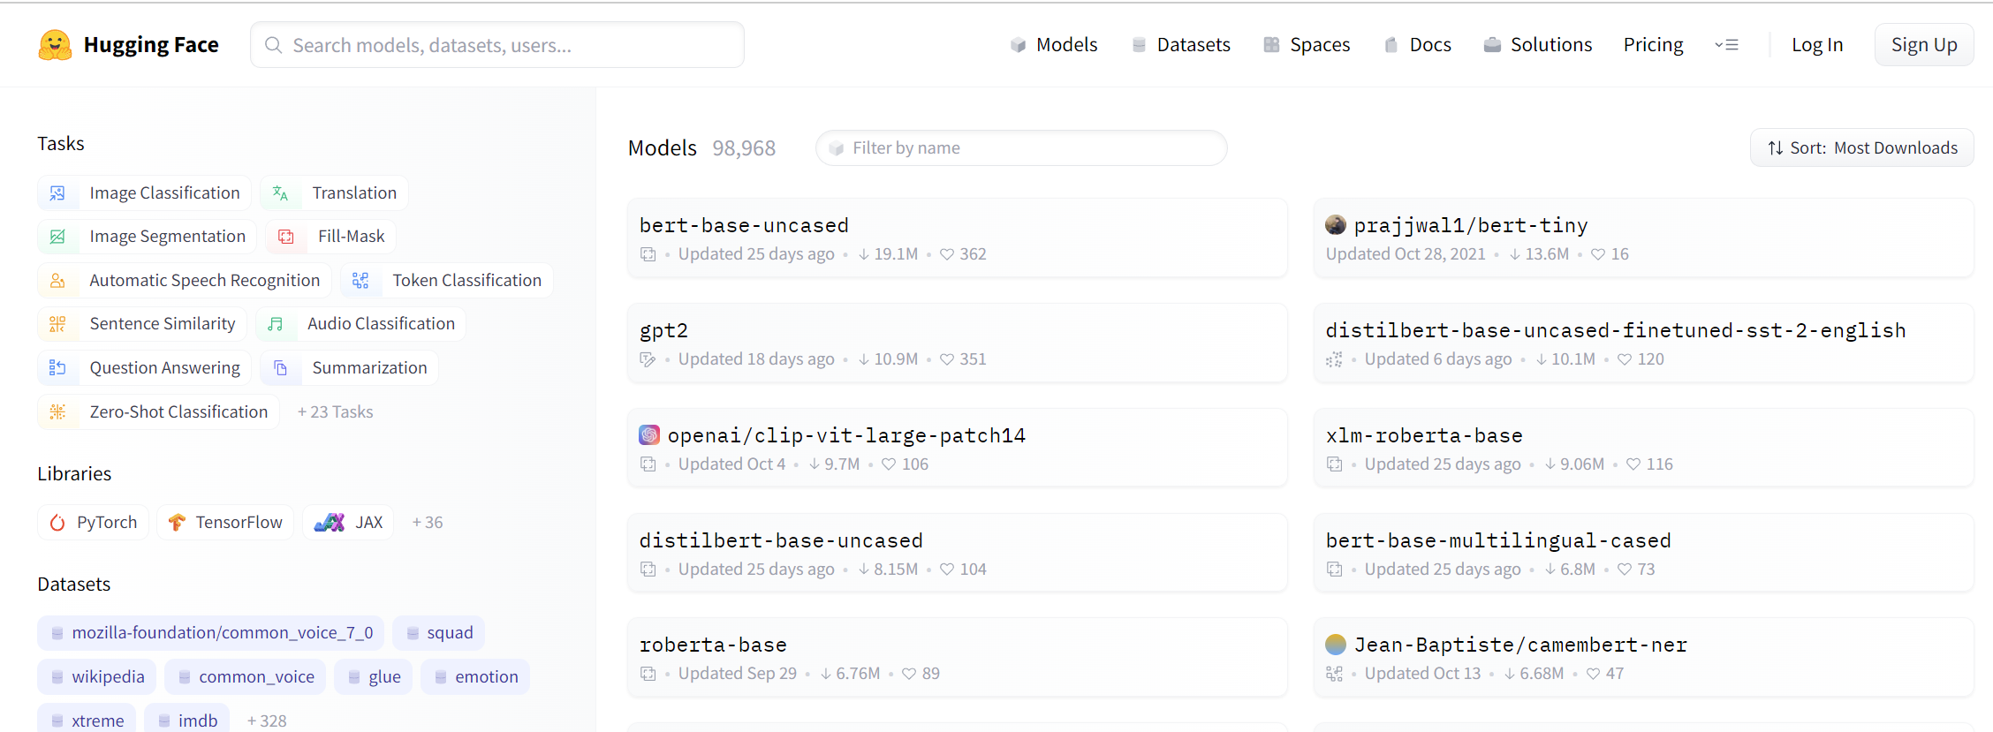
Hugging Face
https://huggingface.co/models
從頭開始實做轉換器並不是最佳選擇，有些非常好的模型庫提供高質量的解決方案。 其中之一是Hugging Face (擁抱臉?)。
Hugging Face, Inc.是一家美國公司，開發使用機器學習構建應用程序的工具。它最引人注目的是其為自然語言處理應用程序構建的 Transformers 庫及其允許用戶共享機器學習模型和數據集的平台。
Hugging Face 有完整的生態系和社群，我們幾乎可以只使用 Hugging Face ，就做完大部份最困難的 Transformer 的部份。其主要的 git repository Transformer，有高達 7 萬個星星，並且有超過 1 萬 6 千個 forks，可以說是社群能量相當的驚人。
Hugging Face 是開源的，其授權是 Apache-2.0 license，也就是說完全免費且可以商用，並且不會被開源感染而要強迫開源。Hugging Face Hub 存放 Git repo 的地方叫 Github，存放 A 片的地方叫 Pornhub，那麼 Hugging Face Hub 又是什麼呢？ 沒錯，就是存放 Hugging Face 的 AI model 的地方！在 Hugging Face Hub，你可以找到上萬個人家訓練好的 AI 模型。
如下圖所示，我們可以在 Models 這個選單，看到很多預訓好的 Models。

Slide 26
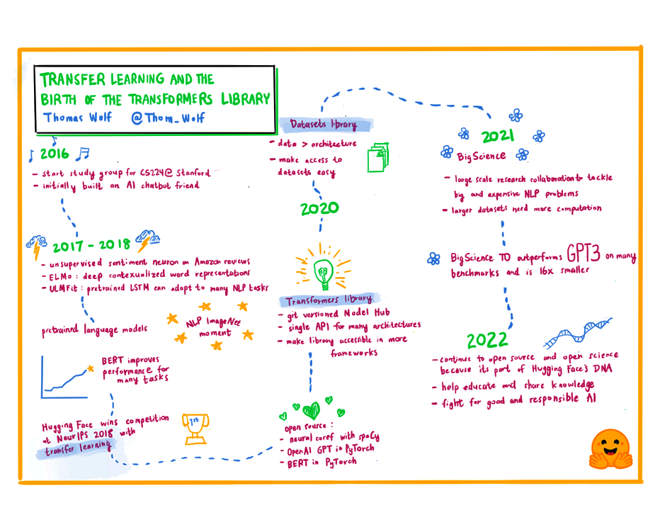
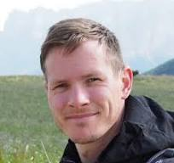
Transfer Learning and the birth of the Transformers library

Slide 27
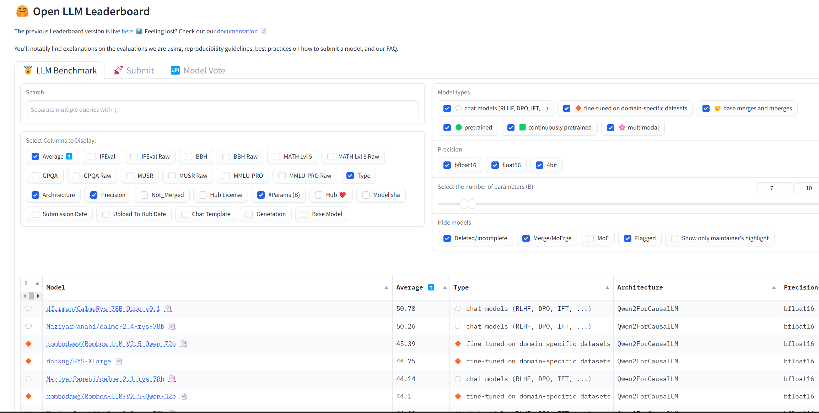
Open LLM Leaderboard
https://huggingface.co/spaces/open-llm-leaderboard/open_llm_leaderboard

Slide 28
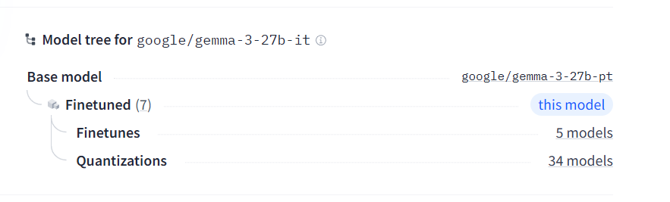
模型量化：轉換為低精度格式提升運算效能
https://medium.com/@lee.kevin.lin/模型量化-quantization-轉換為低精度格式提升運算效能-6af462fba0b1
講求深度學習模型也要能輕薄小到可以放入微控制器執行的時代，各種讓模型輕量化的方法都在發展。其中，模型量化（quantization）可以說是一項必備的模型最佳化（optimization）工具，像是Google的Coral TPU就要求模型必須是INT8格式的量化模型。目前常見的深度學習套件如Pytorch、TensorFlow Lite都有提供量化相關的API。
Hugging face的model card:
abliterated: uncensored version model, 「消除 abliteration 」技術可以在不重新培訓的情況下取消任何 LLM 的審查。審查(censor)，旨在拒絕被視為有害的請求，並做出如「作為人工智慧助手，我無法幫助你」之類的回應。
pt: is the base model, pretrained usable for finetuning purposes (mostly).
it: is for instruction tuned, which is the one you should be using as a normal user.
GGUF (GPT-Generated Unified Format) 就是一種二進位格式檔案的規範，原始的大模型預訓練結果經過轉換後變成GGUF格式可以更快地被載入使用，也會消耗更低的資源。llama.cpp官方提供了轉換腳本，可以將pt格式的預訓練結果以及safetensors模型檔案轉換成GGUF格式的檔案。
https://huggingface.co/mlabonne/gemma-3-27b-it-abliterated

Slide 29
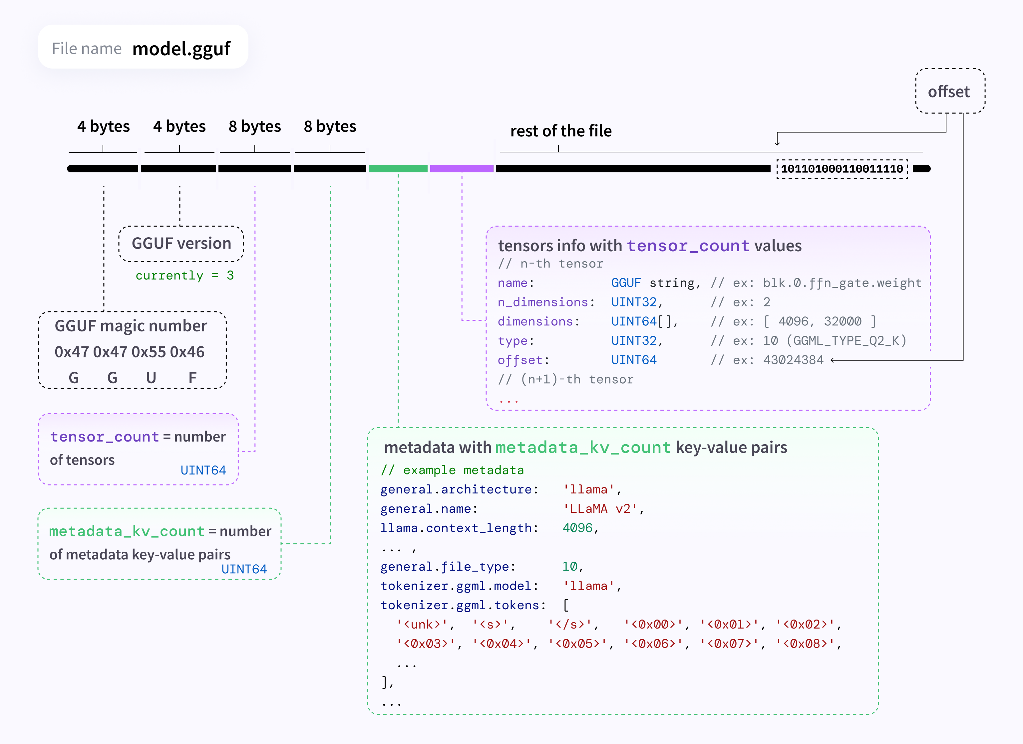
我們在圖中所看到的，與safetensors等僅限張量的文件格式（也是 Hub 的建議模型格式）不同，GGUF 對張量 tensors 和一組標準化的元資料集 a standardized set of metadata 進行了編碼。
尋找 GGUF 文件
可以透過 GGUF 標籤過濾瀏覽所有帶有 GGUF 檔案的模型：hf.co/models?library =gguf 。此外，您可以使用ggml-org/gguf-my-repo工具將您的模型權重轉換/量化為 GGUF 權重。

Slide 30
HuggingFace 上模型名稱如果沒有特別標識，比如Llama-2-7b-chat、chatglm2-6b，那麼說明這些模型一般是全精度的(FP32，但也有些是半精度FP16)，而如果模型名稱中帶有fp16、int8、int4等字樣，比如Llama-2-7B-fp16、chatglm-6b-int8、chatglm2-6b-int4，那麼說明這些模型是量化後的模型，其中fp16、int8、int4字樣表示模型的量化。
量化精度由高到低排列順序是：fp16> int8> int4，量化的精度越低，模型的大小和推理所需的顯存就越小，但模型的能力也會越差。以ChatGLM2-6B為例，模型全精度版本(FP32)的大小為12G，推理所需用到的顯存為12~13G，而量化後的INT4 版本模型大小為3.7G，推理所需顯存為5G，可以看到量化後的模型大小和顯存需求都大大減小了。
FP32 和FP16 精度的模型需要在GPU 伺服器上運行，而INT8 和INT4 精度的模型可以在CPU 上運行。
HuggingFace 上如果看到模型名稱帶有GPTQ字樣的，比如Llama-2-13B-chat-GPTQ，說明這些模型是經過GPTQ 量化的。以Llama-2-13B-chat為例，模型全精度版本的大小為26G，使用GPTQ 進行量化成INT4 精度後的模型大小為7.26G。
在HuggingFace 上，如果看到模型名稱帶有GGML字樣的，例如Llama-2-13B-chat-GGML，表示這些模型是經過GGML 量化的。有些GGML 模型的名字除了帶有GGML字樣外，還帶有q4、q4_0、q5等，比如Chinese-Llama-2-7b-ggml-q4，這裡面的q4其實指的是GGML 的量化方法，從q4_0開始往後擴展，有q4_0、q4_1、q5_0、q5_1和q8_0，在這裡可以看到各種方法量化後的數據。
HuggingFace 上的模型還發現了一些帶有GGUF字樣的模型，例如Llama-2-13B-chat-GGUF，GGUF其實是GGML 團隊增加的一個新功能，GGUF 與GGML 相比，GGUF 可以在模型中添加額外的信息，而原來的GGML 模型是不可以的，同時GGUF 被設計成可擴展，這樣以後有新功能就可以添加到舊模型中，而以後有新功能與舊模型的兼容性。但這個功能是Breaking Change，也就是說GGML 新版本以後量化出來的模型都是GGUF 格式的，這意味著舊的GGML 格式以後會慢慢被GGUF 格式取代，也不能將老的GGML 格式直接轉成GGUF 格式。
在HuggingFace 上，不管是什麼格式的量化模型，模型名稱中還常出現一些32g、128g字樣，比如pygmalion-13b-4bit-128g，這些又是表示什麼意思呢？128g中的g其實表示的是groupsize 的意思，在量化技術中，權重可能會被分成大小為groupsize 的組，並對每組應用特定的量化策略，這樣的策略可能有助於提高量化的效果或保持模型的性能。

Slide 31
Naming Conventions of LLM 檔案命名原則
模型檔案名稱是結構化的，使得開發人員和機器學習從業者無需打開文件即可快速識別模型特徵。這些約定的用途如下：
部署環境：較小的量化模型（例如Q4或INT8）針對記憶體和功率有限的邊緣設備進行了最佳化。
特定任務模型：標籤類似Instruct或Chat幫助開發人員選擇針對指令遵循或對話任務進行微調的模型。
平台相容性：檔案副檔名（例如.pt、.onnx或）.tflite允許開發人員選擇與其所選框架相容的模型。
效能最佳化：有關量化層級的資訊使得能夠根據效能需求和硬體限制進行有效部署。
型號名稱和版本
模型名稱通常是檔案名稱中的第一個元素。此部分指定模型架構，有時會指定版本號。如果該模型屬於特定係列的一部分，它還可能包括組織名稱。
例如：
Llama-3.2
GPT-3.5
BitNet b1.58
解釋：此名稱Llama-3.2指的是 Llama 模型 3.2 版，而GPT-3.5表示 OpenAI 的 GPT-3 模型系列的特定版本。版本表示同一系列內的改進或變化，通常會升級訓練資料、模型架構或其他進步。
模型尺寸
在模型名稱之後，您通常會看到該模型的參數大小指示。參數是模型的構成要素，在決定模型的能力和資源需求方面發揮重要作用。
例如：
125M，，，，1B13B175B
解釋：這裡的縮寫表示模型中的參數數量，「M」代表百萬，「B」代表十億。例如，13B表示一個 130 億參數模型，通常意味著比125M參數模型更大、更強大的模型。
https://templespark.com/understanding-naming-conventions-of-llm-files-a-comprehensive-guide/

Slide 32
微調或特定任務指標
許多法學碩士 (LLM) 針對特定任務或領域進行了微調。與通用模型相比，微調模型通常在其特定領域表現更好。在名稱中，這些自訂通常以“指導”，“聊天”等術語或“醫療”或“代碼”等特定領域標籤表示。
例如：
Instruct，，，，ChatMedicalCode
解釋：例如，Llama-3.2-1B-Instruct將表示專門針對基於指令的任務進行微調的 Llama 模型的版本，從而提高其在用戶尋求清晰、簡潔的指令或指導的場景中的性能。類似地，帶有「醫療」的模型可能會針對與醫療保健相關的應用進行微調。
量化等級和格式
量化是透過降低模型權重的精確度（從 32 位元到 16 位元、8 位元等）來減少模型大小和記憶體需求的過程。在檔案名稱中，量化通常以Q4、Q8或 等標籤表示INT8。這些標識符指定所使用的位元大小和格式，以平衡模型效率和準確性。
例如：
Q4_0，，，，Q8IQ3_M1.58-bit
解釋：
Q4_0表示量化為 4 位元精度的模型，並帶有一些額外的最佳化因素。一個名為的檔案IQ3_M可能表示 3 級的整數量化模型，也_M可能表示平衡壓縮和模型性能的中型版本。
低位模型需要較少的內存，並且通常運行速度更快，但可能會失去一些準確性，因此根據部署環境和任務敏感度來選擇此級別。
文件格式
文件格式通常以副檔名表示，告訴使用者該模型相容於什麼框架或平台。不同的格式針對特定工具進行了最佳化，例如 PyTorch、TensorFlow 或 ONNX。例如，最近的.gguf格式支援高效的量化模型操作，並且常用於壓縮的設備模型用例。
例如：
.bin，，，，，.pt.onnx.gguf.tflite
解釋：
.bin檔案通常與二進位模型一起使用，而.pt表示 PyTorch 模型檔案。 ONNX 模型（以 表示.onnx）可在不同的機器學習框架之間進行互通。.gguf文件支援推理框架中使用的量化格式。
High precision is required for successful training, but lower precision is sufficient for inference.

Slide 33
根據命名約定選擇正確模型的指南
選擇最佳模型需要評估模型大小、量化和表現之間的權衡。以下是快速指南：
資源限制：如果在有限的資源上部署，請選擇較低位元量化（例如，Q4或INT8）。類似的車型GPT-3-2.7B-INT8將會更輕、更快。
具體用例：對於對話式 AI，請尋找類似Chat模型的標籤（例如Llama-3B-Chat）。遵循指令的任務受益於Instruct模型。
框架和硬體相容性：透過選擇正確的檔案格式（例如，.gguf針對最佳化的推理框架或.tflite TensorFlow Lite）來確保相容性。
準確性與效率：更高位量化模型（例如Q8）提供更高的準確性，但需要更多的資源。對於高風險應用，優先考慮準確性；對於較低風險，選擇更有效的量化。
LLM 命名約定範例 讓我們將這些見解應用到具體的例子：
Llama-3.2-7B-Chat-Q4_K.gguf
模型名稱：Llama-3.2（Llama模型，版本3.2）
大小：7B（70 億個參數，在效能和大小之間取得平衡）
目的：（Chat針對對話應用程式進行微調，非常適合聊天機器人）
量化：（Q4_K透過專門的核心優化以 4 位元精度量化）
格式：（.gguf針對某些推理框架中的高效操作進行了最佳化）
GPT-3.5-175B-Instruct-Q8.onnx
模型名稱：GPT-3.5（OpenAI 的 GPT 模型版本 3.5）
大小：175B（1750 億個參數，對於高品質文字產生來說是一個非常大的模型）
目的：（Instruct針對遵循指令的任務進行微調，通常更具指導性和簡潔性的回應）
量化：（Q8量化為 8 位，以減少記憶體並加快推理速度，同時保持準確性）
格式：（.onnx相容於各種框架的可互通模型格式）
BitNet-b1.58-3B-Medical-IQ3.gguf
模型名稱：BitNet-b1.58（BitNet模型，版本1.58）
大小：3B（30 億個參數，適用於資源需求適中的專門應用程式）
目的：（Medical專門針對醫療保健相關內容進行微調）
量化：（IQ3整數數量化等級3，著重壓縮和速度之間的平衡）
格式：（.gguf針對低功耗設備部署進行了最佳化，處理速度快）
Llama-2-13B-Embedding-Q4_F.pt
模型名稱：Llama-2（Llama 模型系列的第二個版本）
大小：13B（130億個參數，一般用於中高複雜度任務）
目的：（Embedding針對生成向量嵌入而非自然語言生成進行最佳化）
量化：Q4_F（4 位元量化，可在保持效能的同時更快產生嵌入）
格式：.pt（PyTorch 模型格式，非常適合 PyTorch 生態系內的任務）
Falcon-40B-Chat-FP16.bin
模型名稱：Falcon（Falcon 模型系列，通常設計用於大規模 AI 任務）
規模：40B（400 億個參數，功能強大的模型，具有廣泛的資源需求）
目的：（Chat專門針對對話或會話回應進行調整）
量化：FP16（16 位元浮點精度，在保持準確性的同時平衡速度和記憶體使用）
格式：（.bin二進位檔案格式，常用於高效能、低階模型部署）

Slide 34
精度在 LLM 中的意義
使用不同精準度進行訓練
訓練期間浮點精確度的選擇是一個重要的決定，它會顯著影響模型的最終表現和訓練過程的效率。雖然傳統觀點建議在訓練期間使用盡可能高的精度（將其調到最大！），但現代方法似乎已經證明了混合精度訓練策略的可行性。
混合精度訓練 (Mixed-precision training) 通常將 FP16 計算與 FP32 主權重結合，已成為加速訓練同時保持模型品質（成本與品質）的關鍵技術。這種方法將大多數操作儲存在 FP16 中以提高效率，但在 FP32 中保留權重的主副本 以保持穩定性。據我了解，該過程包括：
在 FP16 中計算前向和後向傳遞以節省記憶體並提高速度, 在 FP32 中儲存梯度以保持數值穩定性; 在轉換回 FP16 進行下一次迭代之前，更新 FP32 中的主權重
這種混合方法使研究人員能夠訓練越來越大的模型，同時有效利用可用的運算資源。例如，許多現代基於 Transformer 的模型採用混合精度訓練來實現純 FP32 或 FP64 實現不切實際的訓練時間。
不同精度的推理
推理階段在精度選擇方面提出了不同的挑戰和機會。在推理過程中，我們主要專注於前向傳遞計算，這往往比訓練操作在數值上更穩定。這種穩定性為使用較低精度格式打開了大門，而不會顯著影響模型性能。
FP16 浮點推理方面越來越受歡迎，特別是在延遲和吞吐量是關鍵問題的生產環境中。減少的記憶體頻寬要求和更快的運算時間可以顯著提高效能，而且通常不會明顯降低輸出品質。
現代硬體架構已經接受了這一趨勢，許多 AI 加速器針對 FP16 操作進行了最佳化。例如，NVIDIA 的 Tensor Cores為 FP16 矩陣運算提供專門的硬體支持，可實現顯著的速度提升。
量化Quantization 推理（例如 8bit）：
目標：透過對模型權重使用較低的精確度（例如，8 位元整數而不是 32 位元浮點數）來減少模型的記憶體佔用並可能提高推理速度。
工作原理：模型的權重（有時還有其他參數）使用較低精度的資料類型（例如，8 位元整數）來儲存和處理。 重點：主要減少訓練模型權重的大小和記憶體消耗。

Slide 35
湯瑪斯沃爾夫： 遷移學習與變形金剛涵式庫的誕生
托馬斯·沃爾夫 (Thomas Wolf) 是 Hugging Face 的共同創辦人兼首席科學官。
Thomas Wolf 和 Hugging Face 團隊創建的工具被 5000 多個研究組織使用，包括 Facebook 人工智慧研究中心、谷歌研究中心、DeepMind、亞馬遜研究中心、蘋果公司、艾倫人工智慧研究所以及大多數大學院系。
Thomas Wolf 是人工智慧領域有史以來最大的研究合作計畫「BigScience」的發起人和高級主席，以及一系列廣泛使用的函式庫和工具。
托馬斯·沃爾夫 (Thomas Wolf) 也是一位多產的教育家、人工智慧和自然語言處理領域的思想領袖，並定期受邀在世界各地的會議上發表演講https://thomwolf.io。
專訪thomas
https://youtu.be/WwoB4uDCWFg

Slide 36
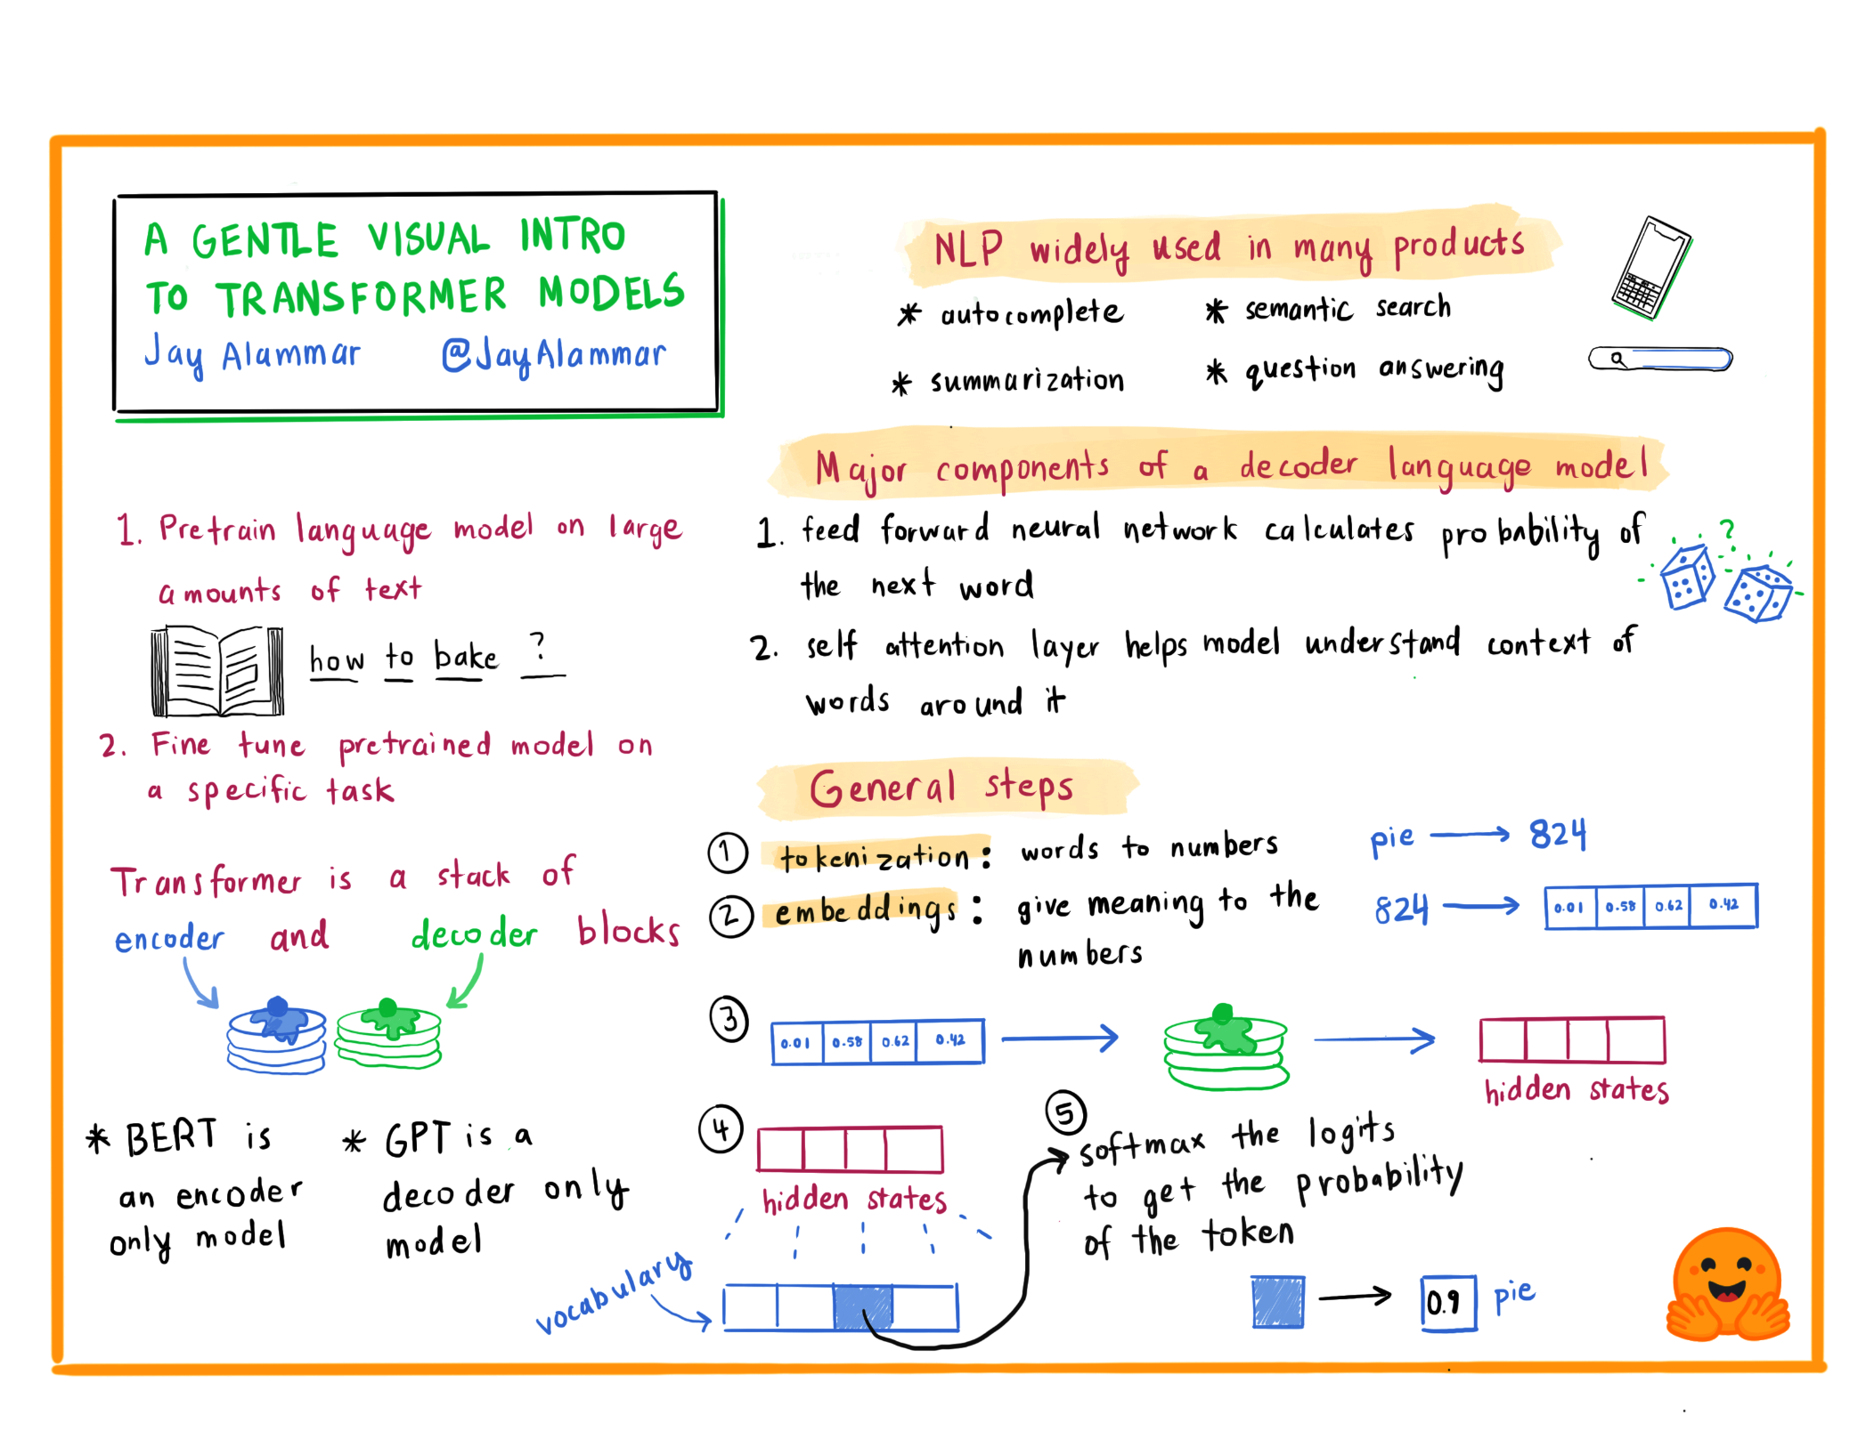
Jay Alammar： 變形金剛模型的介紹

Slide 37
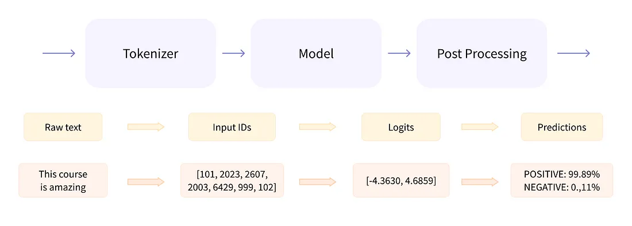
Using Transformers
由於Transformer models無法直接理解原始文本(raw text)，因此我們需要先將文本轉換成模型能夠理解的數字(number) ⇒ 由Tokenizer負責，其功能如下 :
將輸入拆分為單詞、子單詞或符號（如標點符號），稱為標記(token)
將每個標記(token)映射到一個整數
添加可能對模型有用的其他輸入

Slide 38
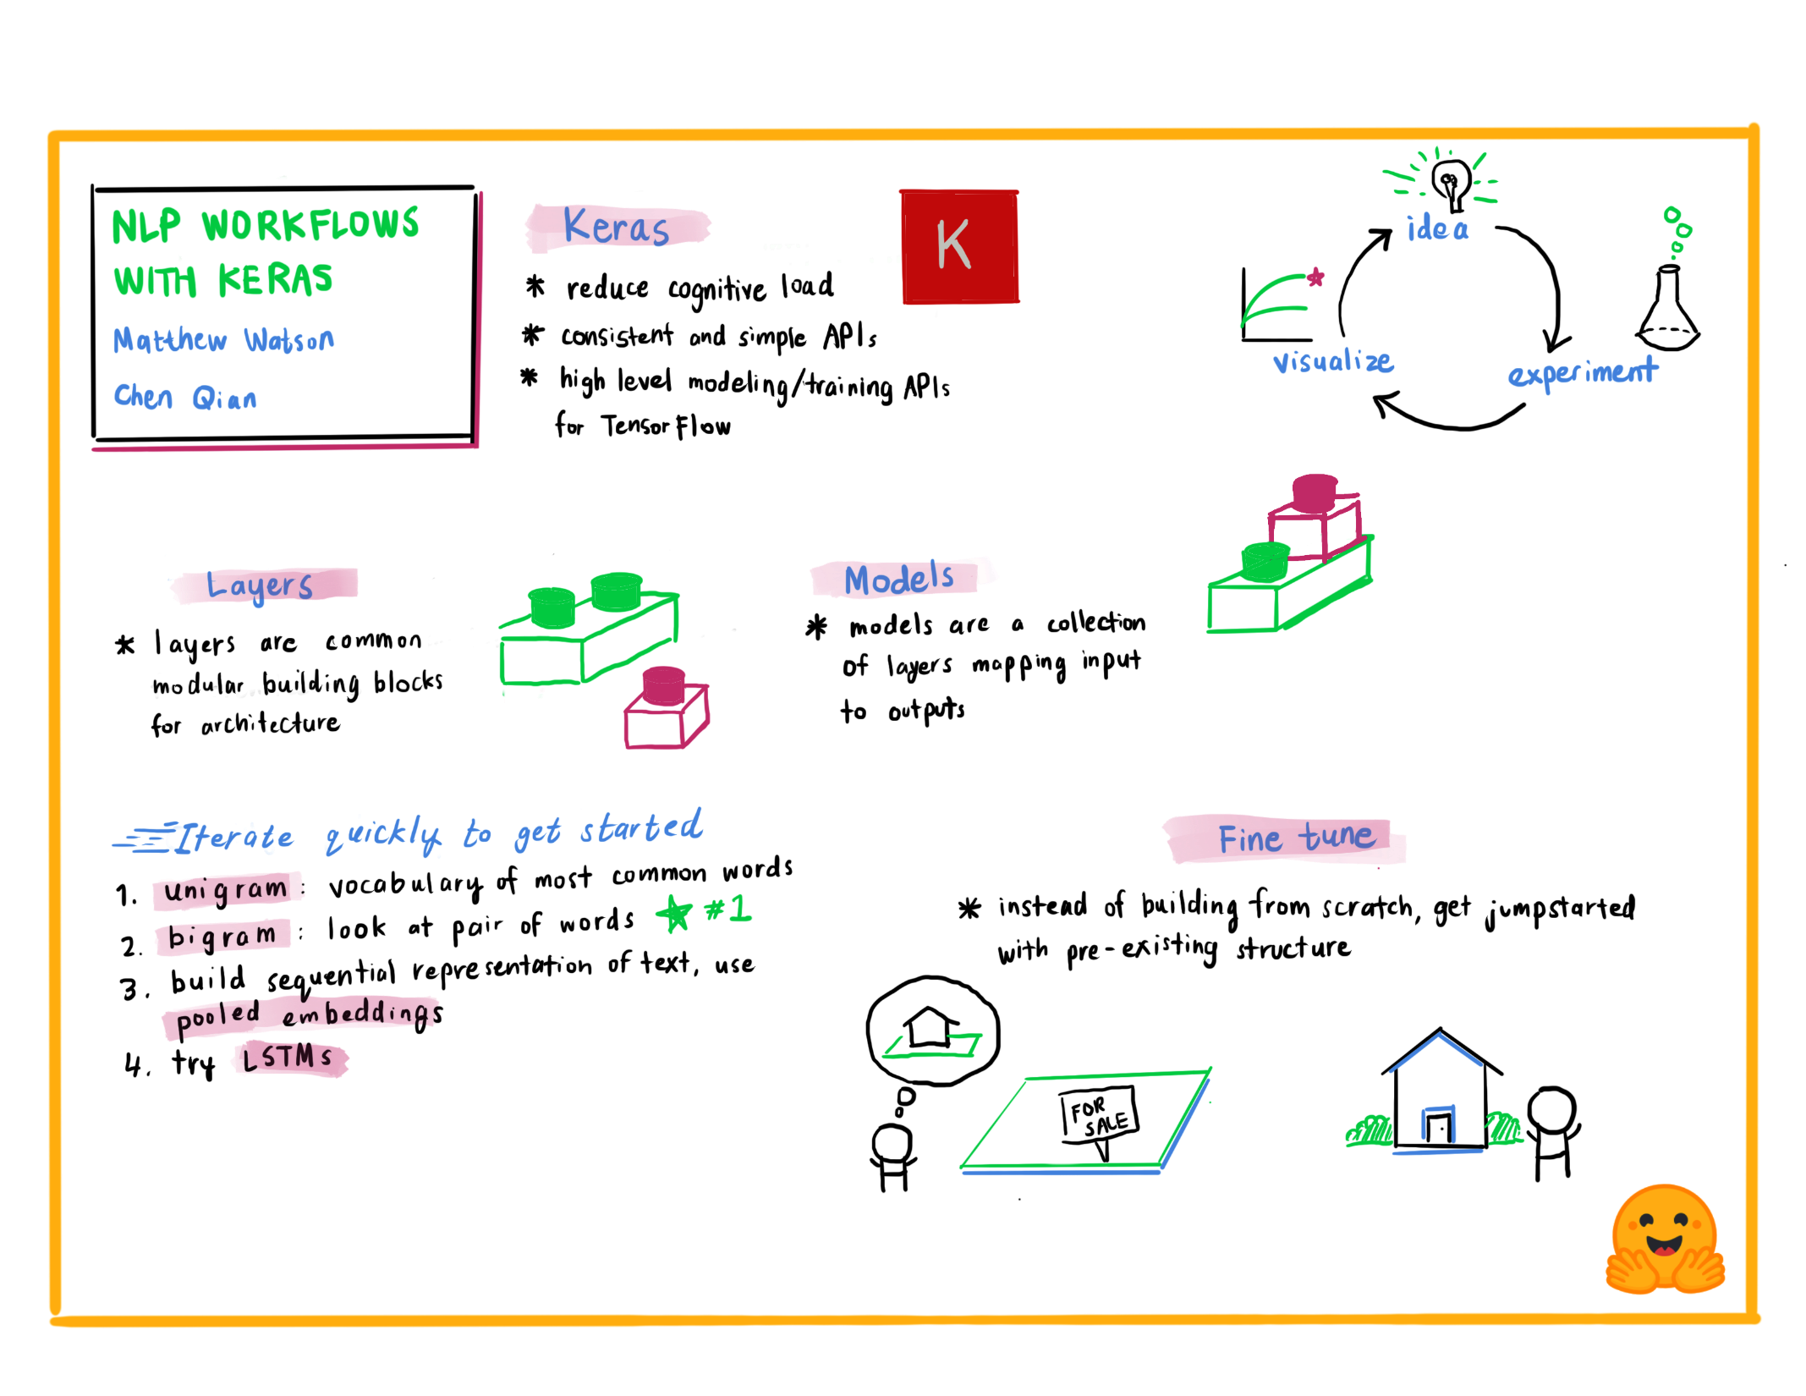
使用 Keras 的 NLP 工作流程

Slide 39
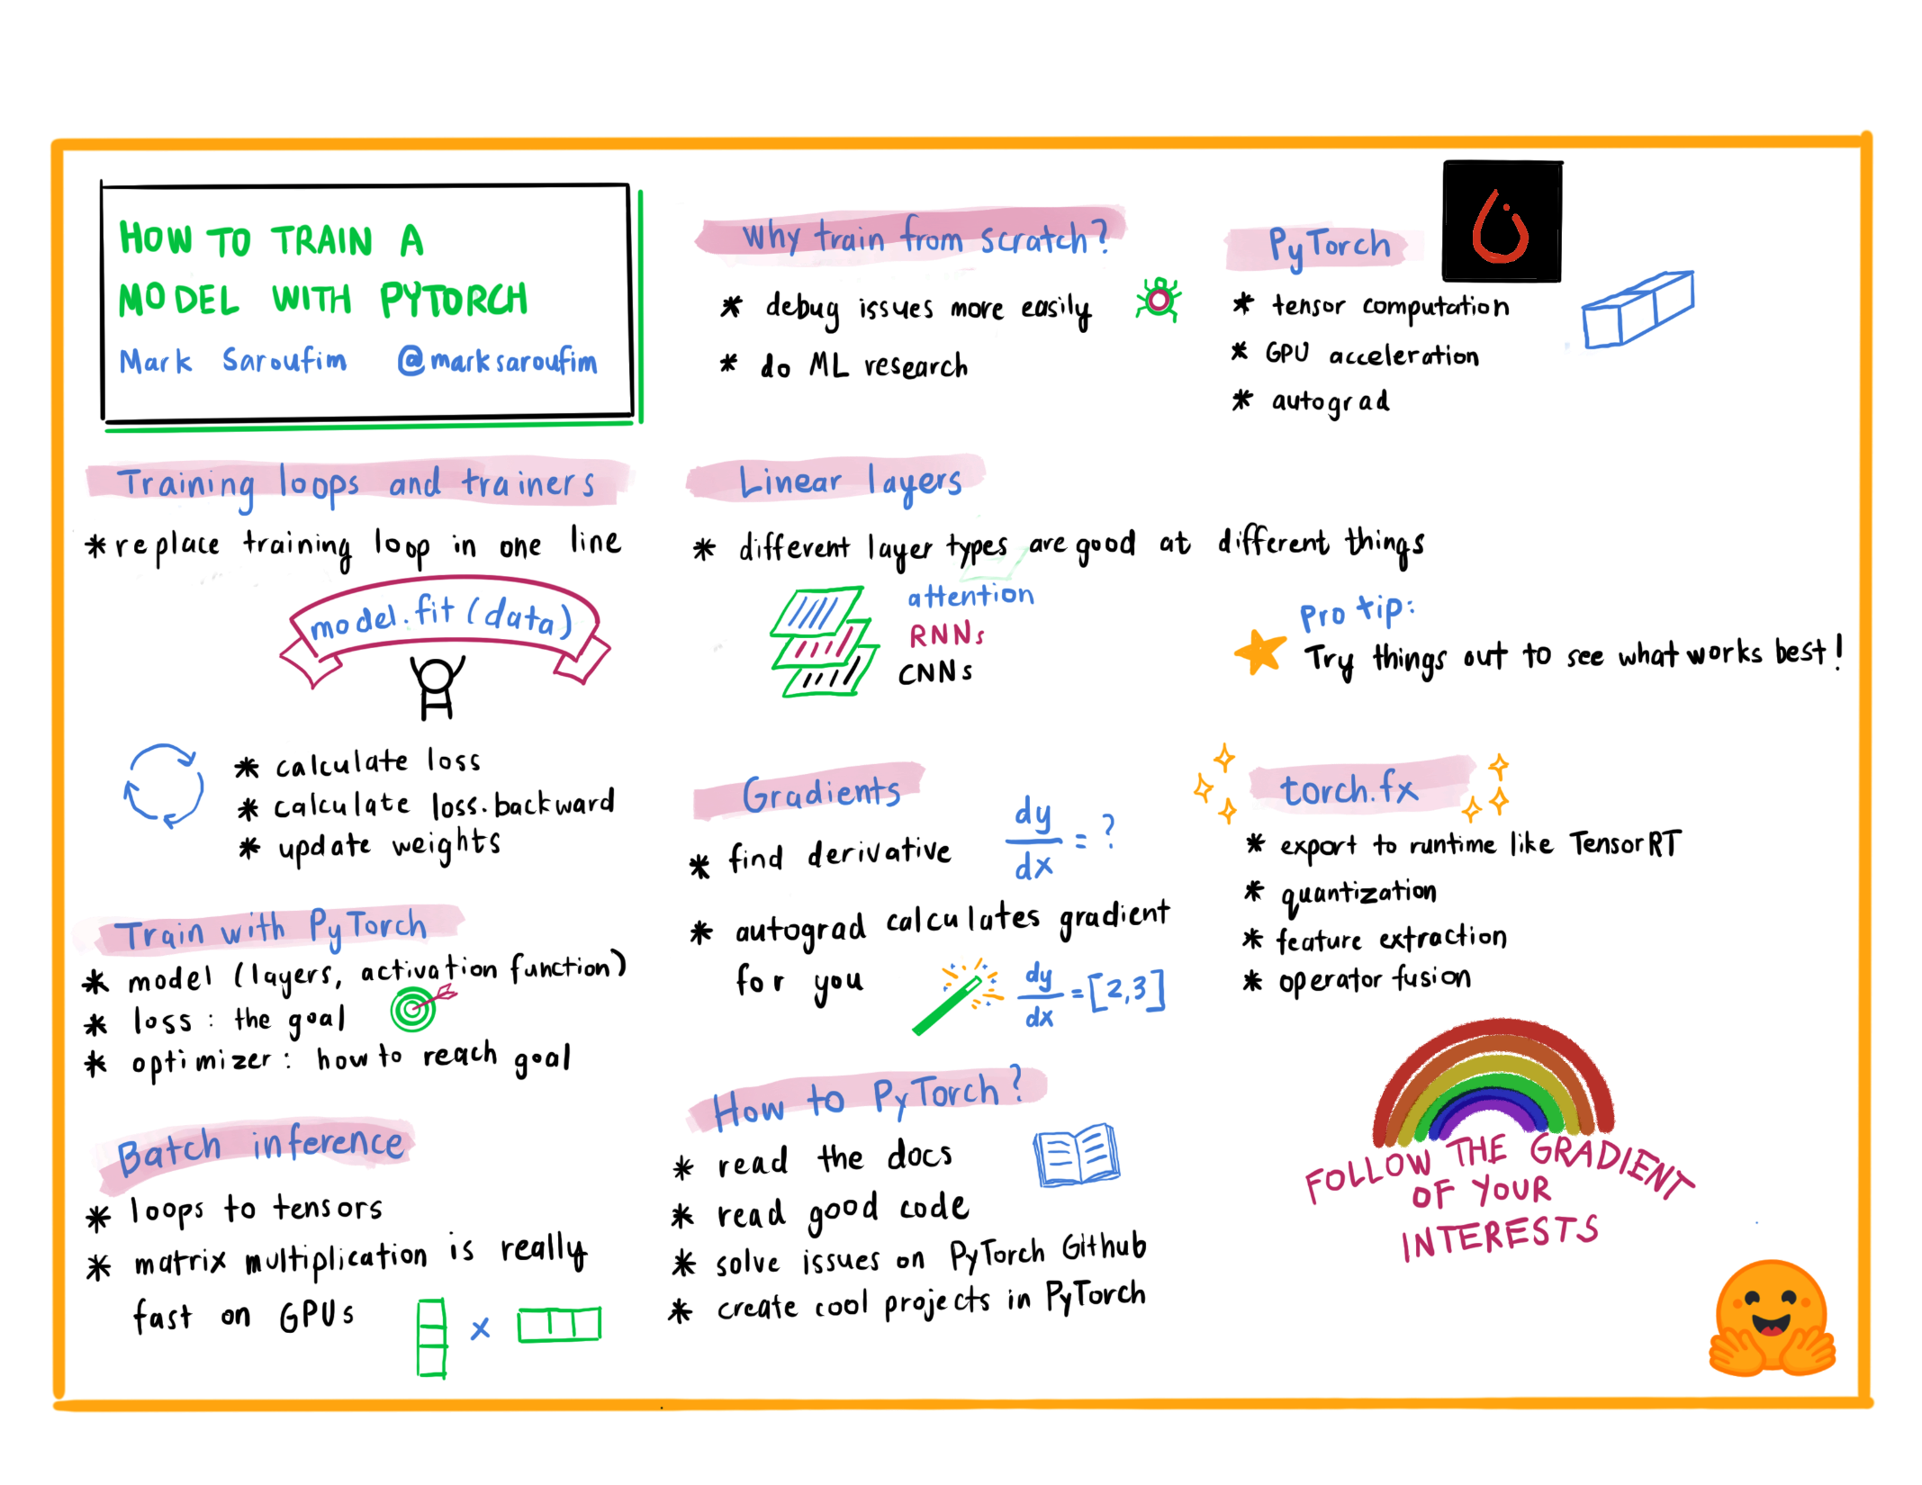
如何使用 Pytorch 訓練模型

Slide 40
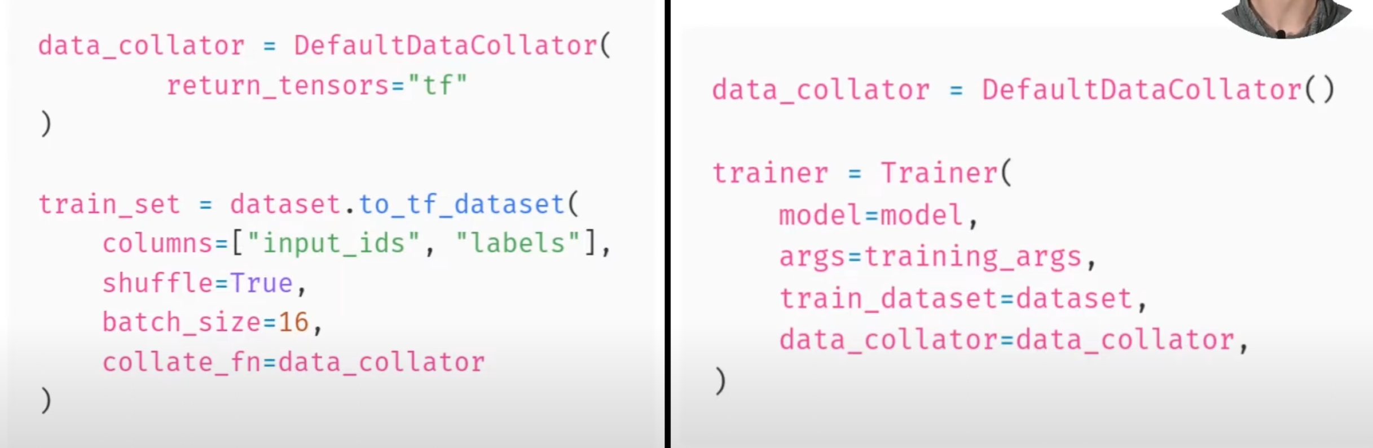
Tensorflow 和 torch 不同的語法

Slide 41
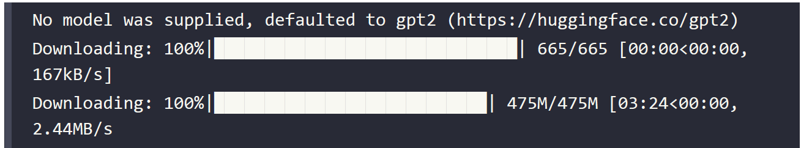
使用huggingface: We are going to use GPT-2 for natural language generation, a software process for
producing natural language outputs. Let’s start from the beginning by installing the Hugging Face library:
1. The first step is to create a dedicated virtual environment, where we can install the transformer library. In my case, I use the library for TensorFlow 2.0:
python -m venv .env
source .env/bin/activate
pip install transformers[tf-cpu]
2. Then let’s verify that everything is working correctly by downloading a pretrained model used for sentiment analysis:
python -c "from transformers import pipeline; print(pipeline('sentimentanalysis')('we love you’))”
Since the expected sentiment should be very positive, we shall see something like the following:
[{'label': 'POSITIVE', 'score': 0.9998704791069031}]
3. Now let’s focus on generating text with GPT-2:
from transformers import pipeline
generator = pipeline(task="text-generation")
You should see something like the following:

Slide 42
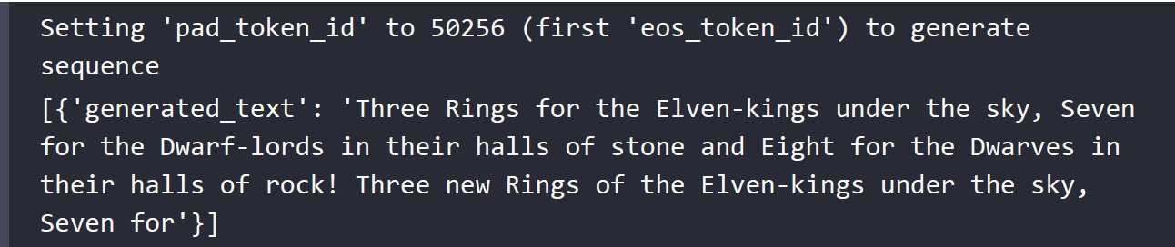
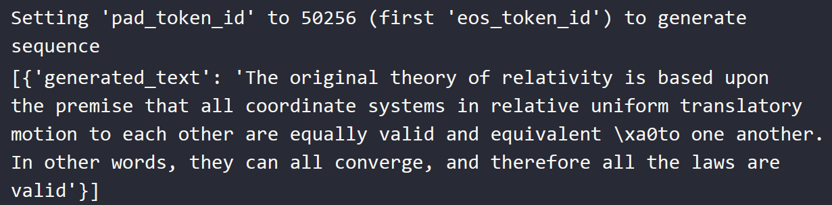
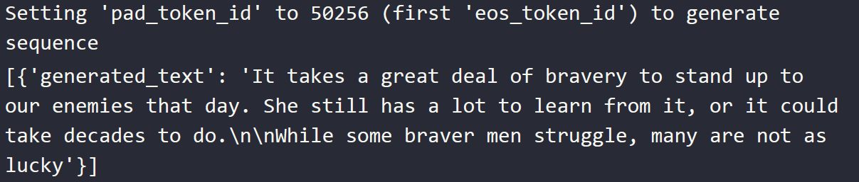
4. Let’s pass some text to the generator and see what the result is. The first sentence is extracted from Tolkien’s work, the second from Einstein’s theories, and the third one comes from “Harry Potter”:
https://www.facebook.com/watch/?v=1698316410192002
https://youtu.be/IGrvPFCQ6K8
generator("Three Rings for the Elven-kings under the sky, Seven for the Dwarf-lords in their halls of stone")
generator ("The original theory of relativity is based upon the premise that all coordinate systems in relative uniform translatory motion to each other are equally valid and equivalent ")
generator ("It takes a great deal of bravery to stand up to our enemies")

Slide 43
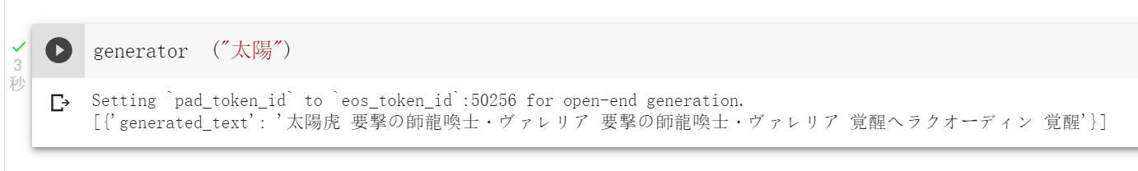
試試中文文字生成.
解壓 Ch DL 05-07.zip, 使用use_GPT_2_huggingface.ipynb 練習

Slide 44
zero-shot, one-shot, few-shot learning
LLM為通用大模型. 應用時常常要面臨 zero-shot, one-shot, few-shot learning 使用情境:
zero-shot learning 零樣本學習
到了用餐時間，你詢問朋友「中午吃什麼？」，她回答「隨便」。在沒有任何經驗、也就是沒有任何資料的狀況下給出建議，是 zero-shot (零樣本)。
one-shot learning 單一樣本學習
又到了用餐時間，因為上次朋友提到喜歡吃「日式料理」，於是你推薦她吃「亞洲料理」。根據單一資料樣本給出建議，是 one-shot (單一樣本)。
few-shot learning 少樣本學習
有了幾次經驗，你知道朋友喜歡吃「亞洲料理」、「要辣的」、「不喜歡排隊太久」。以至少兩件以上的資料樣本為基礎給出建議，是 few-shot (少樣本)。
應用狀況—提示(prompt):
zero-shot prompt 沒有任何資料的狀況下，要機器人分類文章
one-shot prompt 提供一句例子，要機器人分類文章
few-shot prompt 提供兩句以上的例子，要機器人分類文章
當 ChatGPT 機器人的回答不如預期時，可以從零樣本提示改成少量樣本提示，讓機器人可以瞭解你的需求。

Slide 45
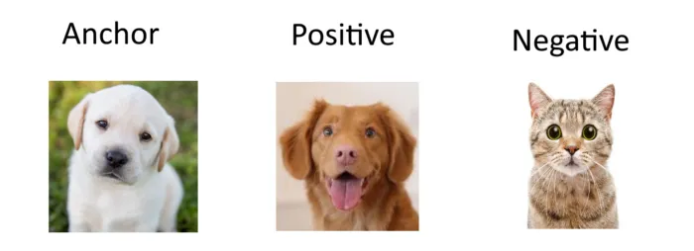
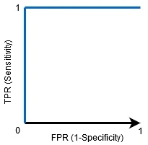
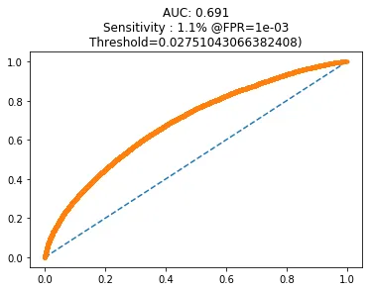
One Shot learning, Siamese networks and Triplet Loss with Keras
https://medium.com/@crimy/one-shot-learning-siamese-networks-and-triplet-loss-with-keras-2885ed022352
傳統的machine learning 辦法，deep learning 辦法，都以一個循環(epoch)組成，收集數據，分類​數據並label數據，再training model, 一旦加入了新的數據類型就是重新進行training model, 然而重新training model是一個非常費時費力的行為，這也是Siamese networks出現的主要原因。
Siamese networks的主要目標不是train 一個classifier而是train 一個similarity comparer。
triple loss結構
構建一個binary classifier，Y=1為yes,Y=0為no。每一條數據並有三幅圖。
作為starting picture,叫Anchor。
一張與anchor同class的圖，是positive。
一張與anchor不同class的圖，是negative。
目的是：distance(A,P)<distance(A,N),
進而改寫成：distance(A,P)-distance(A,N)<0
為了避免model沒有學，所加了一個margin parameter
distance(A,P)-distance(A,N)+margin <0
最後loss function是：L = max( d(A,P) — d(A,N) + margin, 0 )
三種triplets
為了model可以清楚學會分類，triplet會分為三類：
easy triplets: loss為0, d(A,P)+margin <d(A,N)
hard triplets: negative 比positive更近anchor, d(A,N)<d(A,P)
semi-hard triplets: triplets positive 比negative近，而positive 仍然有正的loss d(A,P) < d(A,N) < d(A,P)+margin
衡量結果工具：ROC，AUC
傳統的confuse matrix 已經不再適用，因為則重點應該是在threoshold的選擇上，這才可以衡量。如果兩張圖片來自同一類，則距離應為“低”，如果圖片來自不同類，則距離應為“高”。所以我們需要一個閾值：如果發現的距離低於閾值，那麼這是一個「相同」的決定，如果距離高於閾值，那麼這是一個「不同」的決定。
我們必須仔細選擇這個閾值。太低意味著我們會有很高的精準度(high precision)，但也會有太多的漏報(FN: false negatives)。太高了，我們就會有太多誤報 (FP: false positives)。這是一個ROC曲線問題。因此，評估指標之一可以是曲線下面積 (AUC)。

Slide 46
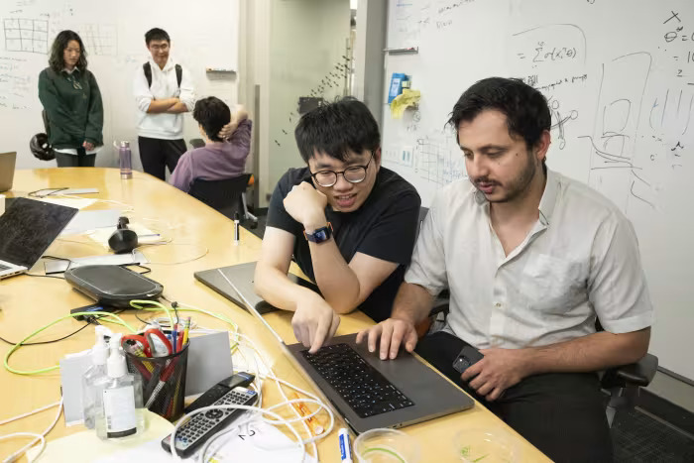
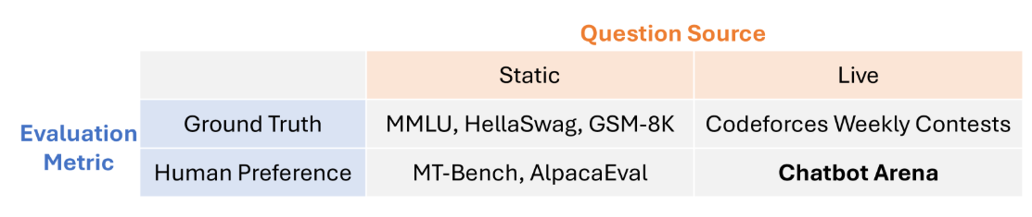
Chatbot Arena Elo 評分
Chatbot Arena 平台內使用的測量系統，用於根據各種大型語言模型 (LLM)在匿名隨機戰鬥中的表現來評估其相對技能水平。Chatbot Arena 卻選擇讓用戶提出一個問題，從兩個匿名 AI 模型中獲得答案，並對哪個模型更好進行評分。這些評分會被匯總到一個排行榜上，OpenAI 、Google 和 Meta Platforms 等矽谷巨頭與來自中國和歐洲的不太知名的新創公司，在這個排行榜上爭奪著霸主地位。
這是一個以眾包方式進行匿名隨機戰鬥的 LLM 基準平台。
https://huggingface.co/spaces/lmarena-ai/chatbot-arena-leaderboard
類似於國際象棋和其他競技遊戲中使用的 Elo 評級系統，其中兩個玩家（在本例中為兩個 LLM）之間的每場比賽結果用於更新他們的評級。
Ps. Elo等級分制度（英語：Elo rating system）是指由匈牙利裔美國物理學家Arpad Elo創建的一個衡量各類對弈活動水準的評價方法，是當今對弈水準評估公認的權威標準，且被廣泛用於西洋棋、圍棋、足球、籃球等運動。 線上遊戲的競技對戰系統也常採用此分級制度。
台灣人開發的 AI 模型排行榜 Chatbot Arena，是矽谷投資人的風向球？唱片公司有《告示牌》單曲榜(Billboard Hot 100)。NBA 有東西區排名。人工智慧則有由兩名大學生運營的網站 Chatbot Arena 當作排行榜為各大投資者的熱門參考，其中一名開發人還是臺灣人？

Slide 47
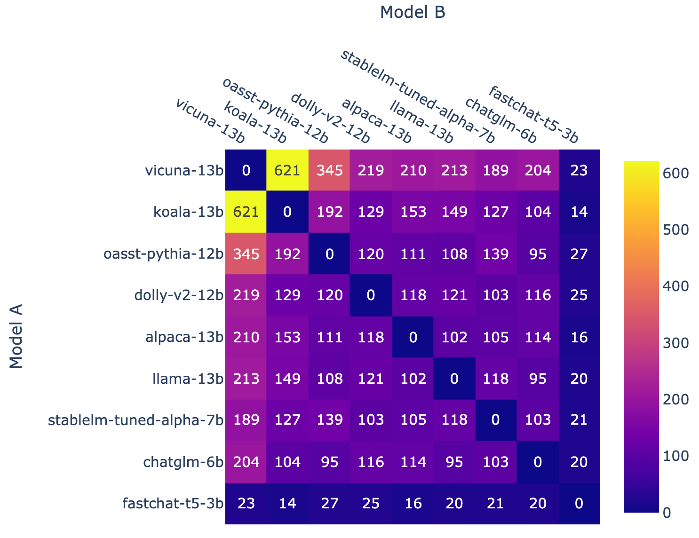

Benchmarking LLMs resort to human evaluation based on pairwise comparison.
https://lmsys.org/blog/2023-05-03-arena/
每週都會不斷發布新的模型，但社群仍然面臨著有效地對這些模型進行基準測試的挑戰。對 LLM 進行基準測試極具挑戰性，因為問題可能是開放式的，而且編寫程式來自動評估回應品質非常困難。在這種情況下，我們通常必須藉助基於成對比較的人工評估。
基於成對比較的良好基準測試系統具有一些理想特性。
可擴展性(Scalability): 當無法為所有可能的模型對收集足夠的數據時，系統應該擴展到大量模型。
增量性(Incrementality): 該系統應該能夠使用相對較少的試驗來評估新模型。
獨特的秩序(Unique order): 系統應該為所有模型提供唯一的順序。給定任兩個模型，我們應該能夠判斷哪個排名較高或它們是否並列。

Slide 48


LLM - 授權條款 License
https://ithelp.ithome.com.tw/articles/10337399
在自由研究的階段，可能還不用太在意 License 的問題，但如果當一個專案要準備要公開或商用時，瞭解授權條款來保障彼此的權益，是一個相當重要的課題。
在談論授權 (License) 之前，可以先來瞭解著作權 (Copyright) 是什麼。著作權是智慧財產權 (IP: Intellectual Property) 的一種，在智慧財產權底下還有商標、專利等等。著作權主要在保障作者與作品的權利，他人未經授權不能任意複製、修改、散布等等。
如果想要使用別人的程式碼，那就會需要對方的授權。開發者通常會放一個 LICENSE 檔案在專案裡面，描述他是如何授權程式碼給大家用的。但即便有了作者的授權，也不代表擁有該作品的著作權。
LLM 相關的授權條款時，主要有三個方向：程式碼的授權、資料集的授權 與 模型權重的授權。
有些相對嚴謹的專案，會將這三種東西的授權設定成不同的授權，而有些專案甚至會另外寫一份特別的授權條款。
在 GitHub 瀏覽專案時，可以點進 LICENSE 檔案裡面，如果是常見的授權條款，網頁上面就會很貼心的幫你條列這個條款的一些重點，在 HF Hub 上面瀏覽模型或資料集時，左邊的 Filter 也有很多 License 可以選：

Slide 49
常見授權條款
MIT
MIT 是源自麻省理工學院 (Massachusetts Institute of Technology, MIT) 的一種授權條款，是常見的授權條款裡面規範最寬鬆的一條。任何人都可以免費的複製、修改、再發布，只需要在程式碼的副本處放上一個 MIT License 檔案就好，你的整份專案還是可以用其他 License 或者商用等等。
像是 Ruby on Rails 框架與 VS Code 文字編輯器等專案，皆是使用 MIT 授權條款。
GPL & LGPL
GPL (GNU General Public License) 是自由軟體基金會 (Free Software Foundation, FSF) 製作的授權條款，這個條款雖然同樣可以修改與商用，但是要求使用者必須使用相同的授權條款，而且必須跟著開源。在第一版 LLaMA 模型釋出時，就是使用 GPL 授權條款。
因為必須使用相同的授權條款且開源，所以 GPL 專案比較難在閉源的商用專案裡面使用。於是後來出現了 LGPL (GNU Lesser General Public License) 授權條款，如果只是引用該專案的話，並不需要開源或使用相同授權。但如果有修改該專案的話則不適用，也必須跟著開源與使用相同授權。
像是 GCC 編譯器與 VLC 播放器等專案，都是使用 GPL 授權條款。
Apache 2.0
Apache 由 Apache 軟體基金會所製作，也是個滿寬鬆的授權條款。Apache 條款要求必須標注有修改的部份，也不能用原專案的商標或名稱來推廣衍生專案。
像是 Hugging Face 的 Transformers 框架與 Google 的 Tensorflow 框架等專案，就是使用 Apache 2.0 授權條款。
BSD
BSD (Berkeley Software Distribution) 源自加州大學柏克萊分校 (UC Berkeley)，也是個可以自由複製、修改與商用的授權條款。BSD 原本有四條規定，被稱為 BSD 4-Clause，但是因為第四條要求衍生專案必須附上貢獻者名單，很多人覺得很麻煩，於是後來出現了把第四條移除的 BSD 3-Clause。
像是 Numpy 數學運算套件與 Django 後端框架等專案，也是 BSD 授權條款。
CC
以上介紹的授權條款通常都是用在程式碼專案上面，而 CC (Creative Commons) 條款主要針對圖文創作，其中像是訓練資料集就經常使用 CC 條款。在 CC 條款底下還有很多種類，包含：
BY 是指必須附上原作者的資訊，這個 BY 源自 Made By XXX 的 By 用法。
SA (Share Alike) 衍生作品必須使用相同的授權。
NC (Non-Commercial) 不可商用。
ND (No Derivative Works) 禁止修改。
所以像是 CC-BY-SA 就是必須附上作者資訊與使用相同授權條款，CC-BY-NC 則是除了需要附上作者名稱之外，還不可以商用的條款。而 CC0 則是代表作者完全放棄他的著作權，其他人想做複製修改都可以。
特殊授權條款
OpenRAIL
機器學習的模型權重又跟程式碼和資料集不太一樣了，在模型上更講究「責任歸屬」的問題，因為多數的 ML 模型都是在做預測，然而預測沒有 100% 正確的。若實際運作時模型出了問題，那責任該如何歸屬？另外，如果有人拿這個模型去做壞事，那模型的作者是否該負起責任？事實上這個議題相當複雜，時至今日還是經常產生訴訟糾紛。
於是 OpenRAIL 誕生了，全名為 Open & Responsible AI License，同樣可以讓大家複製、修改和商用等等，同時也要求使用者必須負起責任，不可以拿來做壞事。如果因為不當使用導致你被抓、被罰款，那模型開發者是不需要負責的。
這個授權條款的目的，是為了降低模型開發者會遇到的法律風險。另外也有 BLOOM 的 BigScience OpenRAIL-m 或 Stable Diffusion 的 CreativeML Open RAIL-M 等不同的版本，也都是類似的聲明。
Llama2 License
第一版的 LLaMA 使用 GPL 授權條款，是比較讓人傷腦筋的授權，許多與 LLaMA 相關的衍生模型，都是使用 Delta Weight 或 LoRA Adapter 的形式釋出。為了調用這些模型，經常需要使用各種不同工具做合併，很麻煩也很耗時。
後來 Llama 2 推出之後，使用了全新的 Llama2 License，這個授權條款讓大家也能複製、修改、再發布等等。這樣大家就不用再畏畏縮縮的，可以直接把微調過的 Llama2-Based 模型權重整個釋出。
在 Llama2 License 中有個有趣的附加商業條款，規定如果使用此模型的服務提供者，月活躍用戶超過七億的話，必須向 Meta 請求額外的許可。
Proprietary License
這是一種非開源許可證，在某些條款和條件下授予使用軟體的有限權利。專有許可通常要求使用者支付費用或獲得存取或使用軟體的許可，並且可能對軟體的使用或修改方式施加限制。專有許可證也可能禁止使用者未經授權共享或分發軟體或其輸出。

Slide 50
LICENSE | LLMS | PERMISSIVE OR COPYLEFT 許可或版權 | PATENT GRANT 專利授權 | COMMERCIAL USE 商業用途 | REDISTRIBUTION 重新散佈 | MODIFICATION
Apache 2.0 | BERT, XLNet, XLM-RoBERTa, Flan-UL2, Cerebras, Bloom and Dolly 2.0 | Permissive | Yes | Yes (with attribution) | Yes | Yes
MIT | GPT-2, T5, and BLOOM | Permissive | No | Yes (with attribution) | Yes | Yes
GPL-3.0 | GLM-130B and NeMO LLM | Copyleft | Yes (for GPL-3.0 licensed software only) | Yes (with source code) | Yes (with source code) | Yes
Proprietary | GPT-3, LaMDA and Cohere | Varies | Varies | Varies | Varies | Varies
GPL-3.0 等版權授權要求軟體的任何衍生作品都必須遵循相同的許可。這意味著如果您在專案中使用 GPL-3.0 許可的軟體，那麼您的專案也必須獲得 GPL-3.0 許可。
Apache 2.0 和 MIT 等寬鬆的授權允許使用者在許可證下使用、修改和分發軟體，而對其使用或分發軟體的方式幾乎沒有限制。

Slide 51


試用: AI Chat Tools (local vs cloud)
11 Best AI Chat Tools for Developers in 2024:
https://dev.to/anmolbaranwal/11-best-ai-chat-tools-for-developers-in-2024-4gpl
4 free AI chatbots you can run directly on your PC
https://www.pcworld.com/article/2590365/4-free-ai-chatbots-you-can-run-directly-on-your-pc.html
GPT4All
開源本地 LLM 桌面應用程式 完全私密的桌面應用程式，讓使用者可以完全掌控自己的資料，提供更現代、直觀的體驗。
https://www.nomic.ai/gpt4all
Open WebUI
https://github.com/open-webui/open-webui/

Slide 52
GPT 的挑戰
GPT、Sora、Diffusion model、類器官智慧OI、圖靈測試、人工智慧史
https://youtu.be/eraWvfD_Ihg

